Slide 1
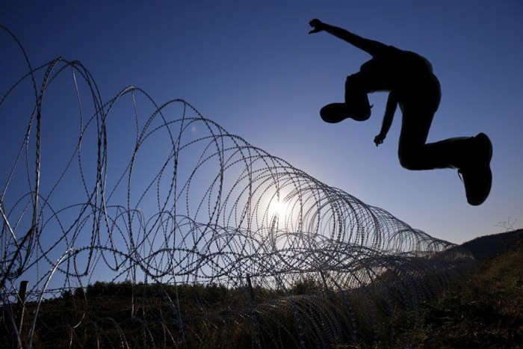
٢ يوحنا
حدود المحبة
د. ريك جريفيث• مؤسسة الدراسات اللاهوتية الأردنية• BibleStudyDownloads.org

Slide 2
الكلمة المفتاحية
297
الحدود
2 يوحنا

Slide 3
الموضوع
23
حدود المحبة
2 يوحنا

Slide 4
الآية المفتاحية
297
كل من تعدى ولم يثبت في تعليم المسيح فليس له الله، ومن يثبت في تعليم المسيح فهذا له الآب والابن جميعاً، إن كان أحد يأتيكم، ولا يجيء بهذا التعليم، فلا تقبلوه في البيت، ولا تقولوا له سلام.
٢ يوحنا ١ : ٩-١٠

Slide 5
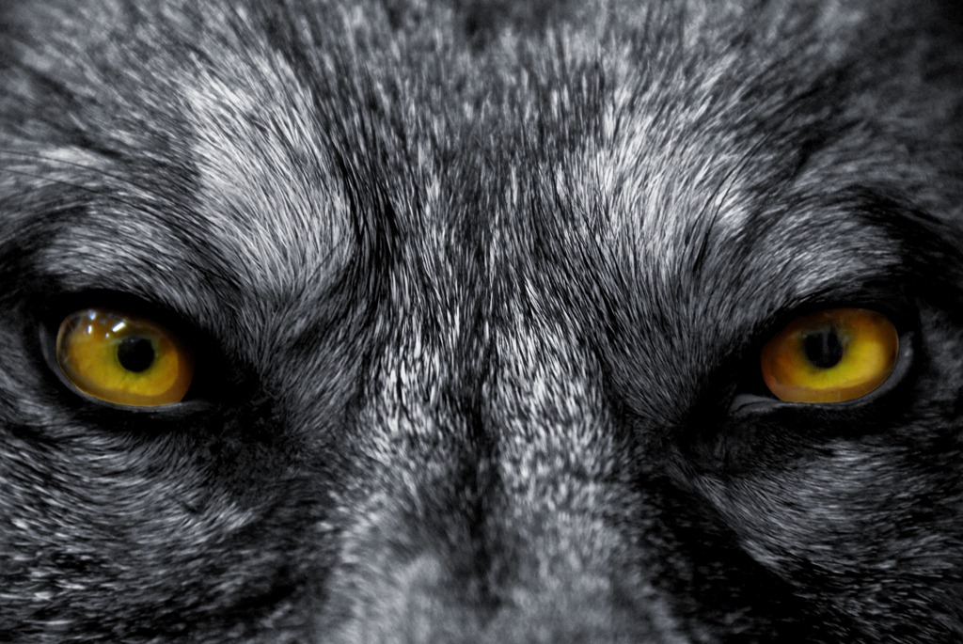
البيان الموجز
300
يحث يوحنا بتحفظ على محبة المرأة المسيحية وأطفالها، الذين يظهرون كرم الضيافة للمبشرين، ولكنهم بحاجة إلى تحذير بعدم تمديد الأمر نفسه للمعلمين الكذبة، للتحذير من المساعدة في انتشار البدع المدمرة.
2 يوحنا

Slide 6

بيان الملكوت
27ح
حياة الملكوت توازن بين المحبة والحق (عدد 1-6) حتى لا يبطل أي منهما الآخر.
2 يوحنا

Slide 7

العهد
27ح
تم مخاطبة امرأة مجهولة وأولادها ( ع 1), والذين من المحتمل أن يكونوا قد فتحوا منازلهم لخدمات الكنيسة، وإيواء أو استقبال الوعاظ او الكارزين المتجولين .
2 يوحنا

Slide 8

الفداء
27ح
أحد الأدلة على الخلاص هو الإستمرار في الايمان، بأن يسوع المسيح مات بجسد حقيقي (ع 7), في حين أن أولئك الذين ينكرون هذا ليس لديهم الله (ع 9), مما يعني أنهم يفقدون المجازة أو المكافأة على الأرجح (ع 8)
2 يوحنا

Slide 9

النبوة
(الرب, الإله )
27ح
يسوع هو السيد حتى لو كان انسان, الكثير من المخادعين انتشروا في العالم، وهؤلاء ينكرون أن يسوع المسيح جاء بجسد حقيقي، مثل هؤلاء هم مخادعون وأعداء للمسيح (ع 7 )
2 يوحنا

Slide 10
2 يوحنا– مخطط
297
حدود المحبة
مساعدة المعلمين الحقيقيون
الإبتعاد عن المعلمين الكذبة
الآيات من 1-6
الآيات من 7 -13
السير في الوصايا
الحذر من المزيفين
إيجابي
سلبي
يظهر الحق
يدافع عن الحق
تحيات بالحق والمحبة
(1-3)
مدح
الطاعة
(4)
الحض على المحبة
(5-6)
حظر مساعدة
المعلمين الكذبة
(7-11)
زيارة متوقعة وتحيات
(12-13)
افسس
85-95 م

Slide 11
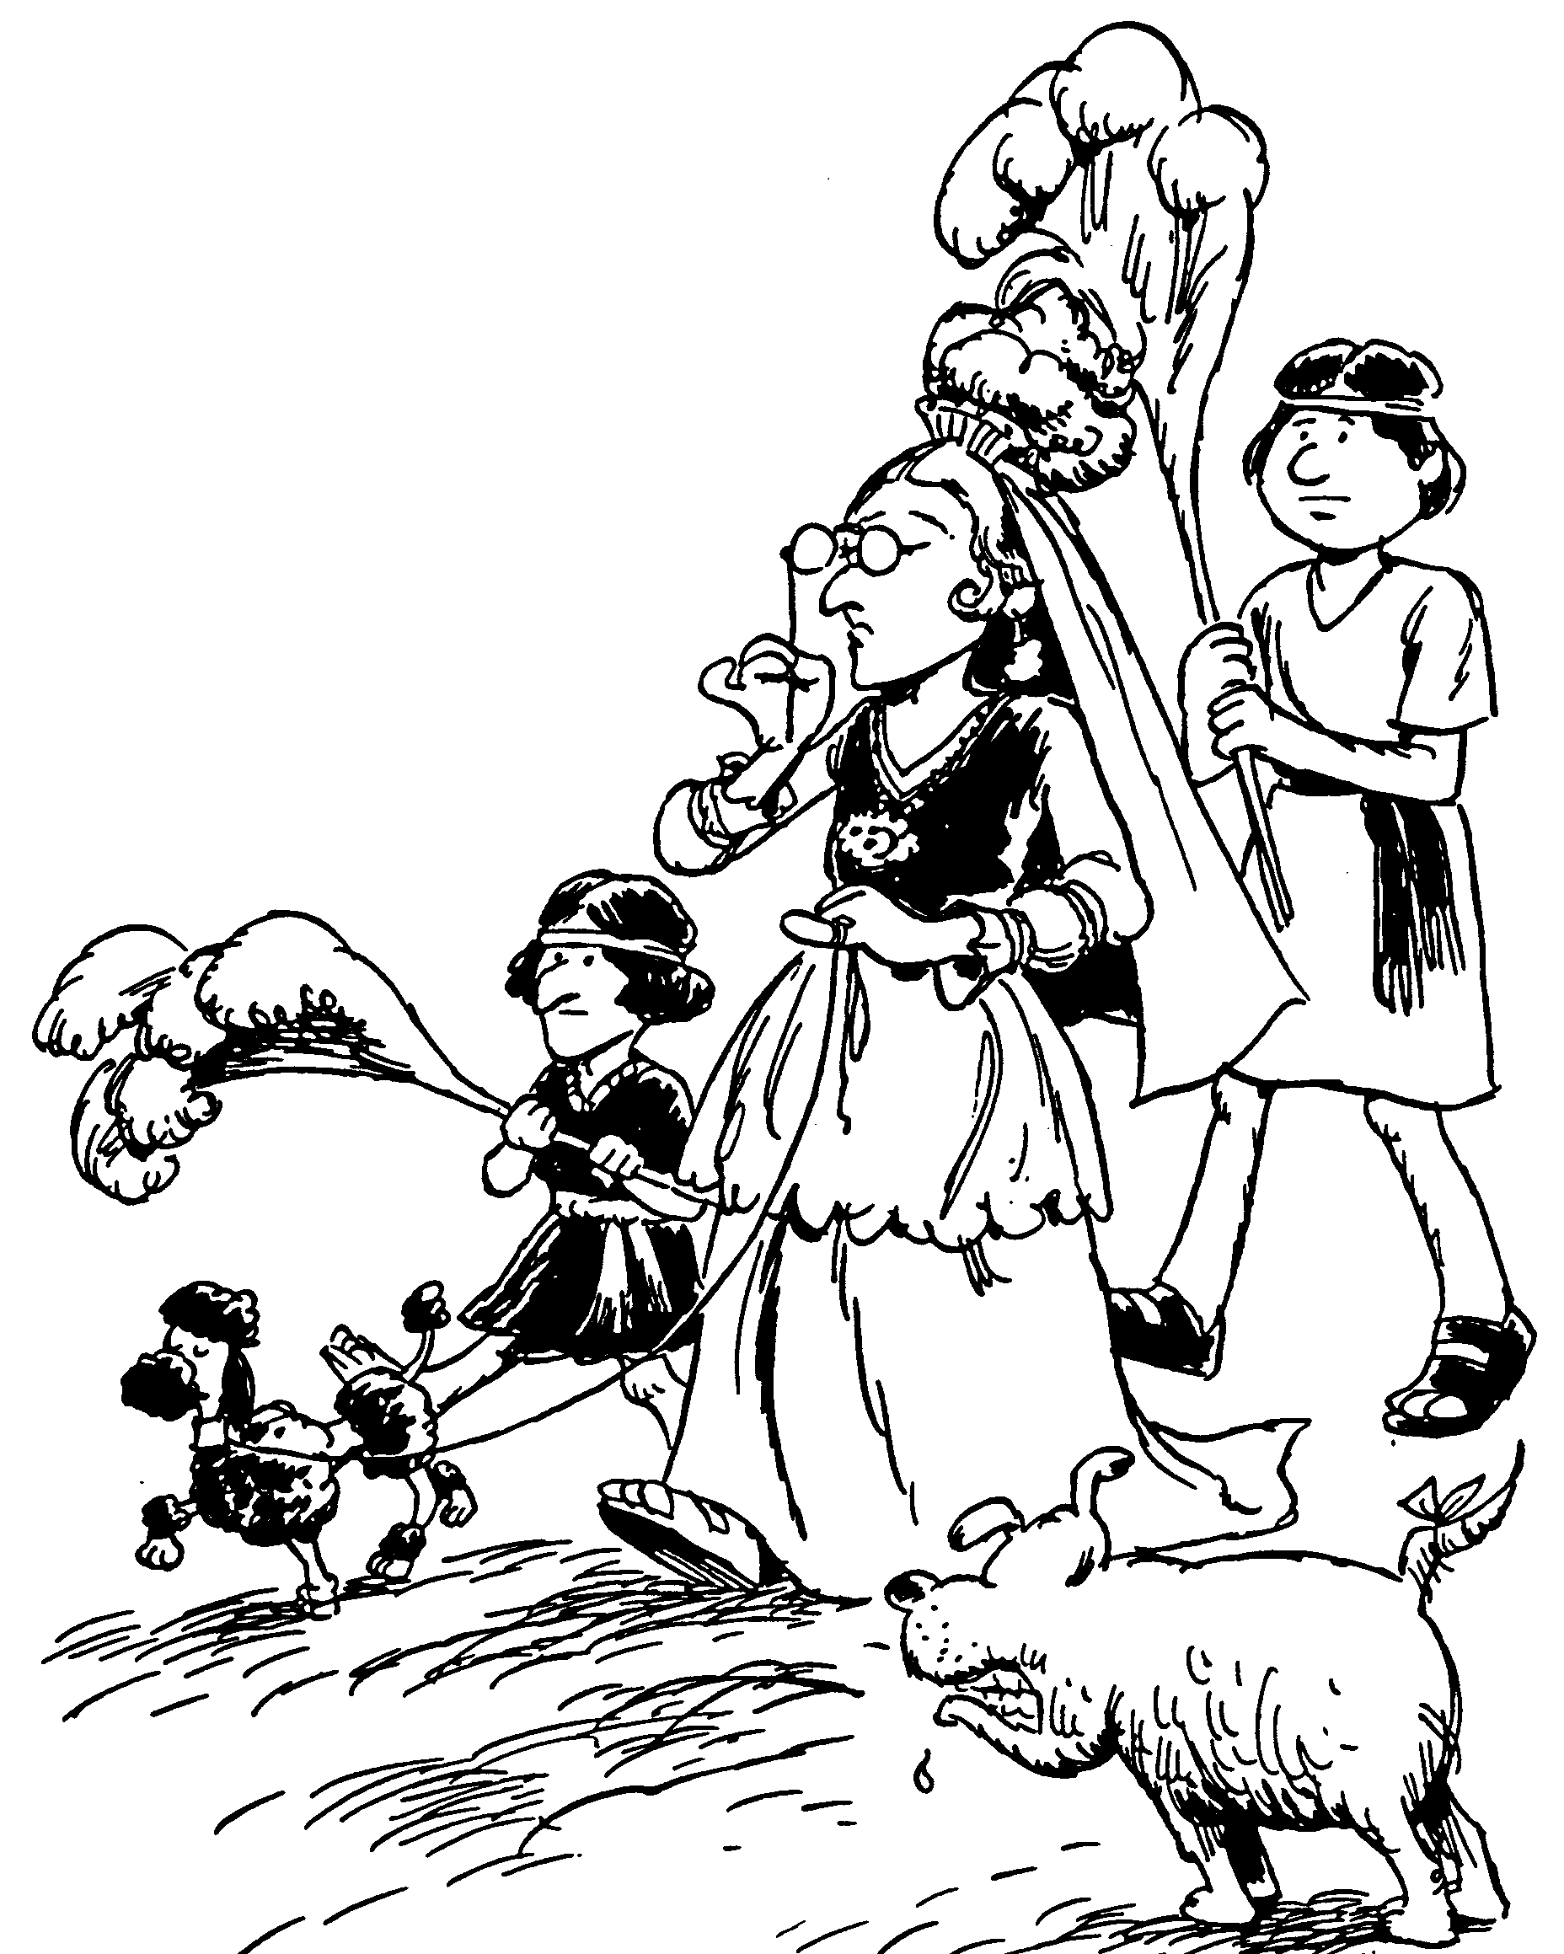
Acrostic Bible – 2 يوحنا
2 يوحنا
1-3 محبة للسيدة
4-6 الحث على محبة الآخرين
7-11 خداع المسيح الدجال
12-13 الشوق للزيارة
حدود المحبة
باري هدلستون، الكتاب المقدس الأبجدي

Slide 12

كن مميزاً
٢ يوحنا
د. ريك جريفيث • مؤسسة الدراسات اللاهوتية الأردنية
BibleStudyDownloads.org

Slide 13
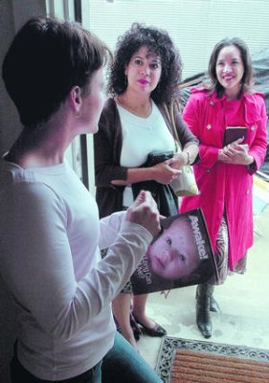
دراسة حالة ....
افترض أن شخصين من شهود يهوه جاءوا عند عتبة باب بيتك، هل تستقبلهم إلى بيتك؟ لماذا؟
الرجاء أن تكون في المجموعة الصحيحة ....
2 يوحنا
أرضية المنصة
ابقهم بالخارج
السماح لهم بالخول
هذا يعتمد
Notes:
It’s a lazy Saturday afternoon and you’re catching up on a few projects around the house. Then a knock comes at the door. You open it to discover two Jehovah's Witnesses. After talking a few minutes, they say to you, “It sounds like you have a keen interest in spiritual things. Can we hear more from you and tell us our understanding?”
• In such a situation, would you invite them inside your home? Why or why not?
• We often vote with our hands, but today I want you to vote with your feet, walking to a certain part of the room.
• Please get into the right group. • Those who would keep them out move left • those who would let them in move to the right side of the room • and those who need more information or feel it depends on certain factors move to the back. Ready, vote!
Why are you in that group? Tell those around you for the next minute.
Each group will now have 1-2 people tell the rest why they came to that group: first letting them in, second keeping them out and then the "it depends" group.
Please take your seats now.

Slide 14
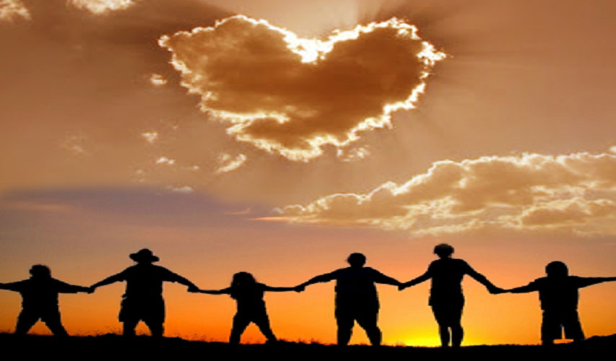
الإنجيل
هل الإنجيل حقاً يغير حياتنا؟
2 يوحنا
Notes:
The gospel is supposed to change lives, showing us how to respond in a difficult situation such as dealing with false teaching.
In such a situation, how does the gospel tell us to respond?

Slide 15
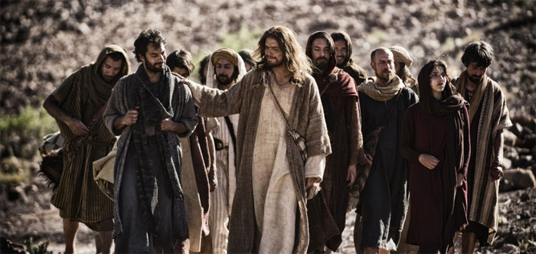
كيف لنا أن نعيش الإنجيل؟
طريقتين ....
2 يوحنا
Notes:
What ways can you apply the Good News of Jesus?

Slide 16
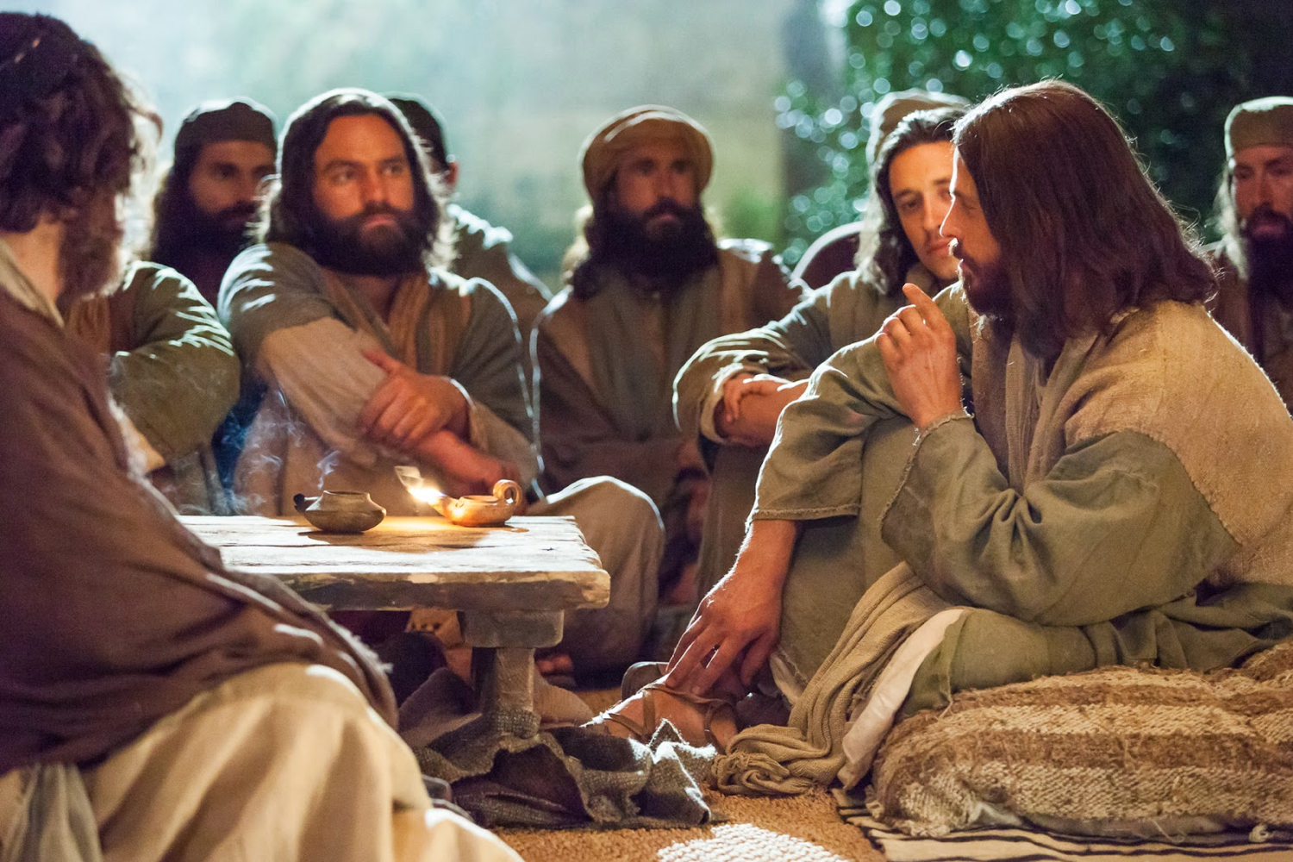
1. مساندة المعلمين الحقيقيين (1-6)
2 يوحنا
Notes:
Support those preaching the right message about Christ (1-6).

Slide 17
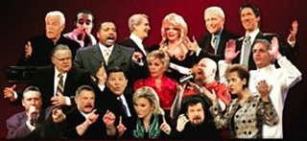
2. تجنب المعلمين الكذبة (7-13)
2 يوحنا
Notes:
Do not support preachers of heresy (7-13).

Slide 18
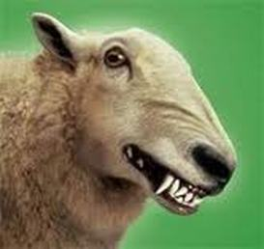
الفكرة الرئيسية
عيش الإنجيل من خلال عدم مساندة من يحجبون الإنجيل
2 يوحنا
Notes:
In 2 يوحنا 10 we see the teaching in a nutshell: Do not encourage false teaching in any way so you can live out the Good News!

Slide 19

كيف يساعد المسيحيون الهرطقة؟
297
التشجيع المتكرر للمهرطقين
إعطاء أموال للطوائف أو البدع ( وعاظ ومبشرين اليوتيوب)
شراء كتب المهرطقين
حضور أفلام تنتهك الكتاب المقدس
قبول كتب من مبشرين كذبة
2 يوحنا

Slide 20
Black

Slide 21
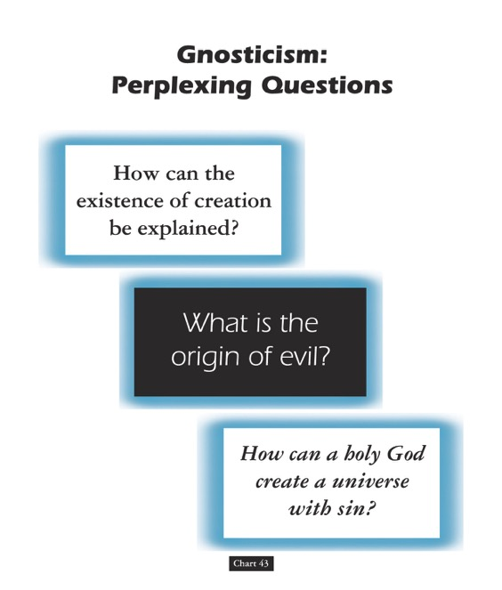
الغنوسية:
أسئلة
محيّرة
153 أ
كيف يمكن
تفسير
وجود الخليقة؟
ما هو
أصل الشر؟
كيف يمكن
لله القدوس أن يخلق
الكون بخطية؟
المخطط 43
جون د. هانا، مخططات تاريخ الكنيسة القديمة والعصور الوسطى (جراند رابيدز: زوندرفان، 2001)
Notes:
يلخص الدكتور جون هانا من مدرسة دالاس للاهوت الأمر جيدًا: "لقد عارض الإيمان المسيحي العديد من الخصوم – تهديدات من الدولة، أديان كاذبة منحوسة، وهراطقة داخل حدودها. جاء أكثر التهديد الديني من الغنوصية، التي كانت خطيرة بشكل خاص بسبب تماسكها الفكري. وإذ بدا أن الغنوصية تقدم أجوبة لأسئلة محيرة، فقد نجحت فقط في خلط جزء من الحق الكتابي مع الأخطاء."
- النص لهانا في هذا المخطط

Slide 22
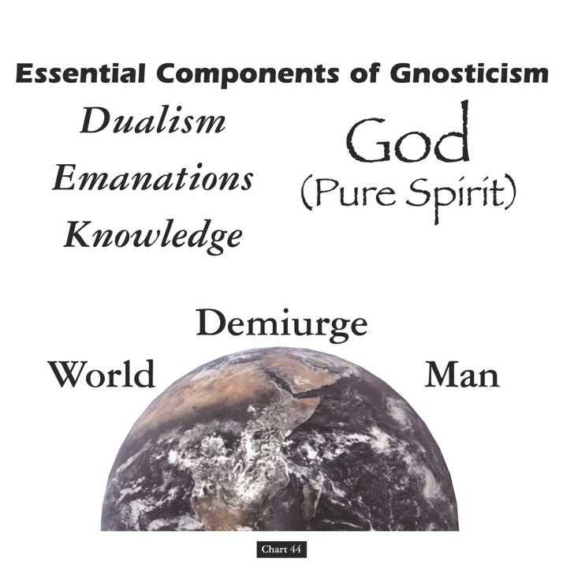
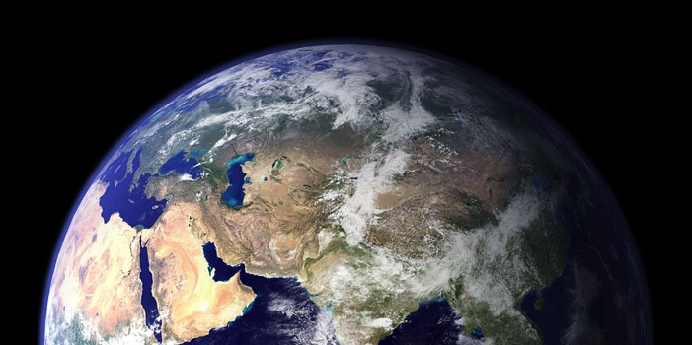
المكونات الأساسية للغنوسية
153 ب
الله
(الرّوح النقيّة)
(1) الثنائية
(2) الانبثاق
(3) المعرفة
القوة الخلاقة
العالم
الإنسان
المخطط 44
جون د. هانا، مخططات تاريخ الكنيسة القديمة والعصور الوسطى (جراند رابيدز: زوندرفان، 2001)
Notes:
علمت الغنوصية: (1) أن هناك ثنائية جوهرية للروحانية في معارضتها للمادة (الله، الذي هو روح، هو الخير الأسمى، في حين أن المادة هي الشر)؛ (2) إن الله لا يخلق المادة كونها تتعارض مع طبيعته؛ بل بالأحرى، فإن العالم، المادي والشرير قد خلق بواسطة القوة الخلاقة (انبثاق من الله)، والإنسان كائن مادي بروح مقيدة؛ و (3) ذلك أنه من خلال "المعرفة السرية،" يصبح الخلاص حياة للهروب من القيود المادية للجسد.
النص لهانا في هذا المخطط

Slide 23

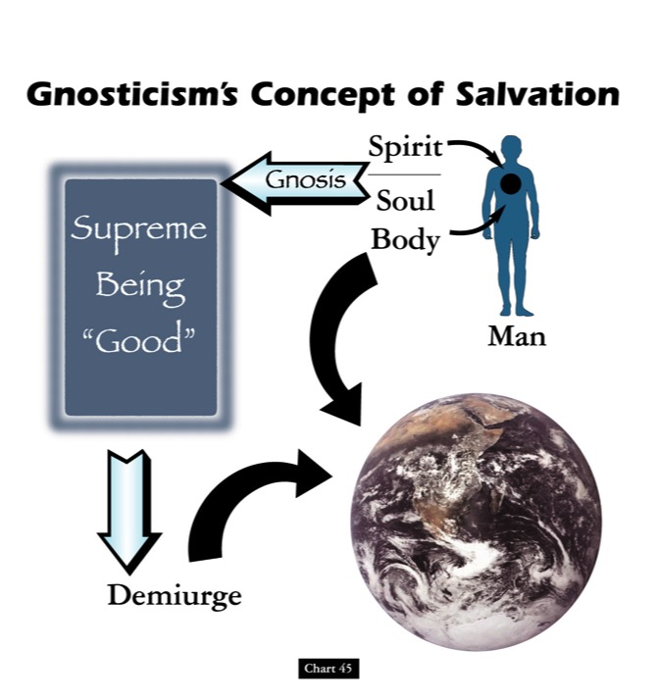

المفهوم الغنوسي للخلاص
153 ت
الرّوح
الكائن
الأسمى
الجيد
المعرفة
النفس
الجسد
الإنسان
القوة الخلاقة
المخطط 45
جون د. هانا، مخططات تاريخ الكنيسة القديمة والعصور الوسطى (جراند رابيدز: زوندرفان، 2001)
Notes:
"إن مفهوم الخلاص في الغنوصية هو كما يلي: الله بم يخلق العالم ]1[ لكن كائنًا أقل قوة (القوة الخلاقة) هي التي خلقت هذا العالم الشرير و ]2[ الإنسان – حتى وإن كان في داخله شرارة خير. ]3[ ينتج الخلاص من توسيع قدرة تلك الطبيعة مع تقليل سيطرة المادية، ]4[ ويتم ذلك عن طريق التعاليم السرية للمعلمين الغنوصيين. وفي مقاومة هذا التعليم، تبنى كتاب مسيحيين وجهة نظر عالمية تتبنى إله الكتاب المقدس كونه الخالق الإلهي، مؤكدًا أن الخليقة صالحة رغم ما شابها من دمار لاحق، وأعتقت خلاص الروح والجسد أيضًا."
النص لهانا في هذا المخطط ]والرسوم بين القوسين هي لي[

Slide 24
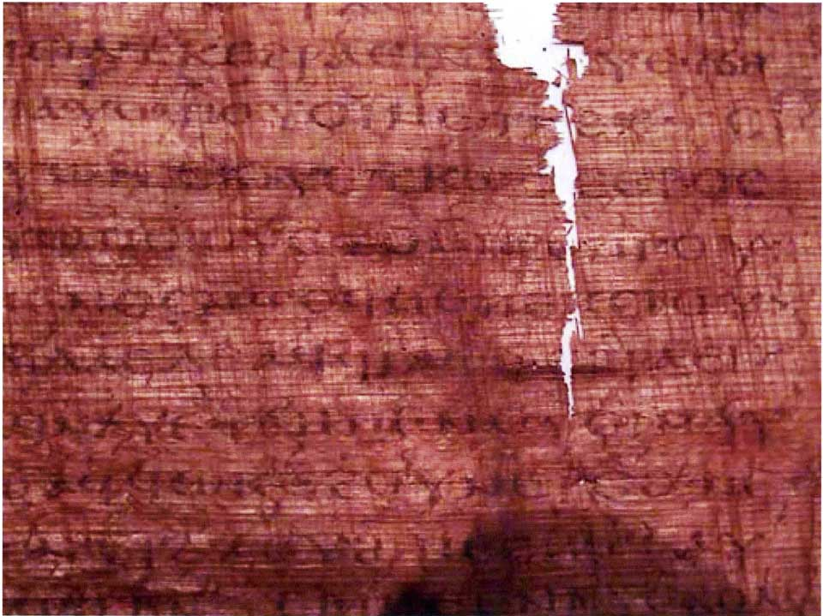
إنجيل يهوذا
186أ
فقال يهوذا: يا سيد هل يمكن أن يكون نسلي تحت سيطرة الحكام؟ أجاب يسوع وقال له:... ستحزن كثيراً عندما ترى الملكوت وكل أجياله. فلما سمع ذلك قال له يهوذا: ما المنفعة التي نلتها؟ لأنك أفرزتني لذلك الجيل. أجاب يسوع وقال: ستكون الثالث عشر، وستكون ملعونًا من الأجيال الأخرى، وستأتي لتحكم عليهم. وفي الأيام الأخيرة سوف يلعنون صعودك [47] إلى الجيل المقدس

Slide 25
إنجيل يهوذا
186أ
فقال يهوذا ليسوع: انظر ماذا يفعل الذين اعتمدوا باسمك؟ قال يسوع، "... الحق أقول لك، يا يهوذا، أولئك الذين يقدمون ذبائح لساكلاس الله [ ثلاثة أسطر ناقصة] كل ما هو شر. لكنك سوف تتجاوزهم جميعًا. لأنك سوف تضحي بالرجل الذي يلبسني.

Slide 26

إيرينايوس (180 م)
186ب
1. يعلن آخرون مرة أخرى أن قايين استمد كيانه من القوة التي فوق، ويعترفون بأن عيسو وقورح والسدوميين وكل هؤلاء الأشخاص مرتبطون بأنفسهم. ويضيفون لهذا السبب، لقد تعرضوا لهجوم من الخالق، لكن لم يصب أحد منهم بأذى. لأن صوفيا كانت معتادة على أخذ ما يخصها منهم إلى نفسها. هم يعلنون أن يهوذا الخائن كان على علم تام بهذه الأمور، وأنه وحده الذي عرف الحقيقة كما لم يعرفها الآخرون، أنجز سر الخيانة. وبواسطته ارتبكت كل الأشياء، الأرضية والسماوية. إنهم ينتجون تاريخًا وهميًا من هذا النوع، ويسمونه إنجيل يهوذا.
ضد الهرطقات
1 .31. 1
Notes:
http://www.ccel.org/fathers2/ANF-01/anf01-60.htm#P7477_2003920

Slide 27
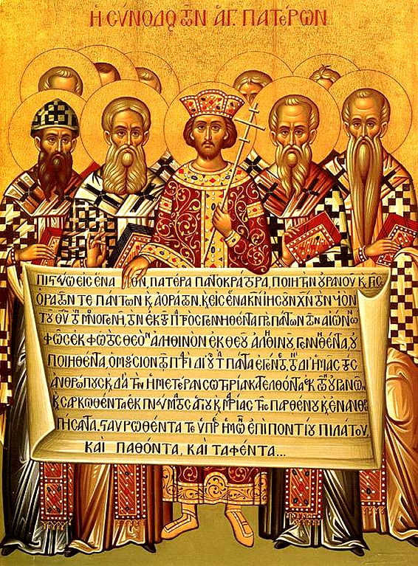
المرسوم النيقاوي
(325 م)
153ج
د. ريك جريفيث, مؤسسة الدراسات اللاهوتية الأردنية
CICFamily.com & BibleStudyDownloads.org
Notes:
The Nicene Creed (AD 325) was the second oldest creedal statement of the Early Church, preceded only by The Apostle’s Creed of 1^{st to} 3rd centuries. But why do we have it in the first place?
___________
LC-00-Syllabus-88
NS-04-John1-12-slide 163
TH-03-Nicene Creed-1

Slide 28
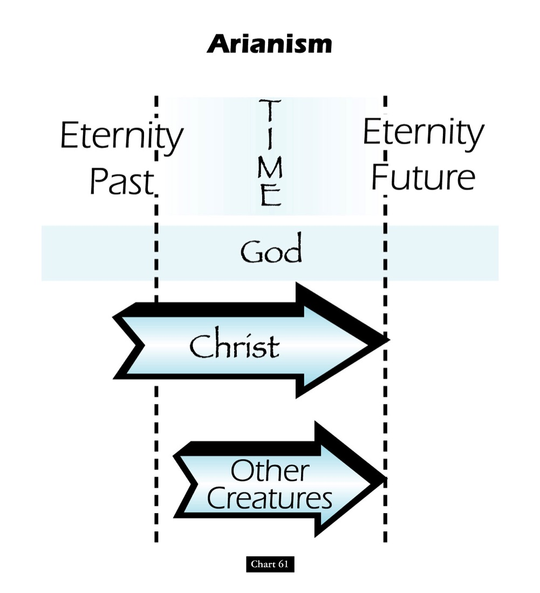
تعليم آريوس الهرطوقي
الأزلية السابقة
الأزلية المستقبلية
الزمن
الله
المسيح
المخلوقات الأخرى
جون د. حنا، قوائم تاريخ الكنيسة القديم والمتوسط (جراند رابيدز: زوندرفان، 2001)
Notes:
One of the early heretical leaders was named Arius. He denied that Christ was "co-eternal" with the Father. Arius taught that Christ had a beginning point in eternity past.

Slide 29
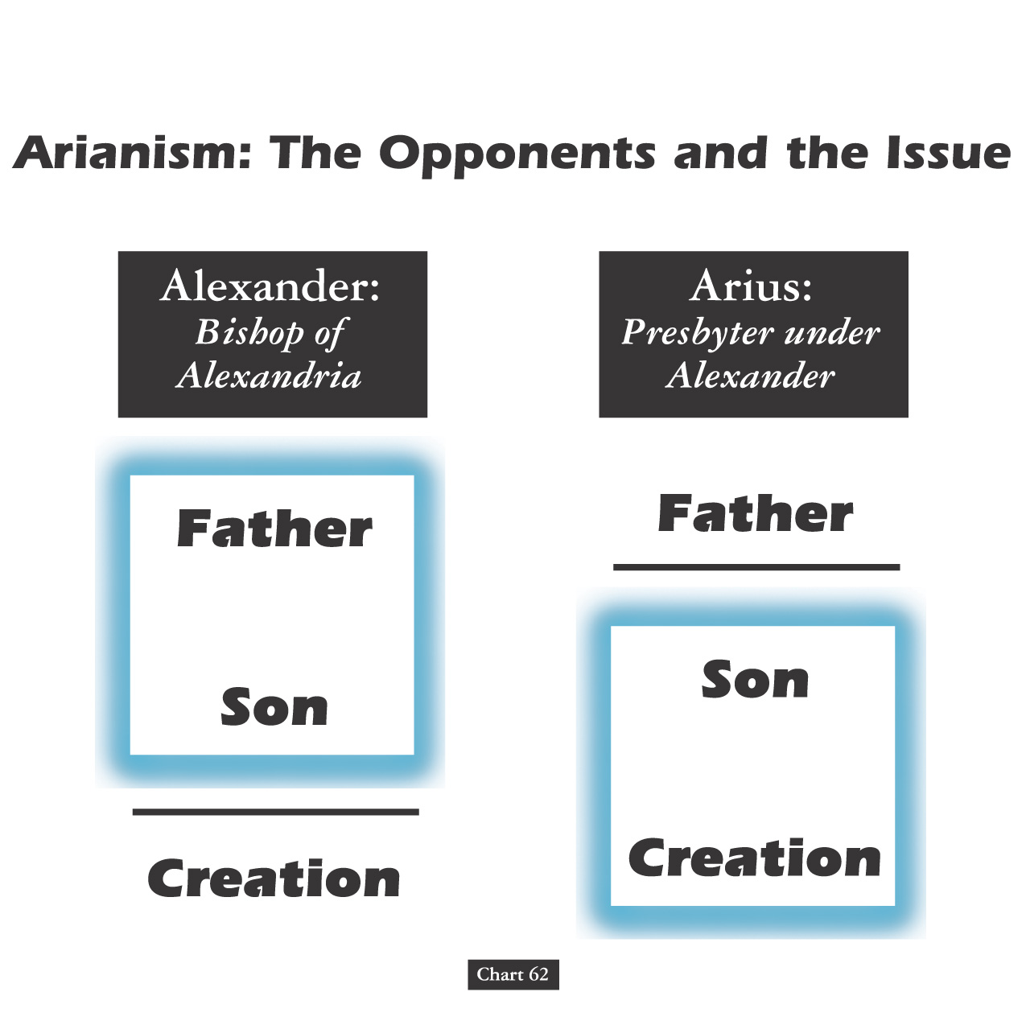
ألكسندر ضد آريوس الهرطوقي
ألكسندر : أسقف الإسكندرية
آريوس :
شيخ تحت ألكسندر
الآب
الآب
الإبن
الإبن
الخليقة
الخليقة
جون د. حنا، قوائم تاريخ الكنيسة القديم والمتوسط (جراند رابيدز: زوندرفان، 2001)
Notes:
Today we worship Jesus Christ. But why do we believe what we do about Jesus? It’s because the NT says so—but how we interpret it came through seeing what heretics taught too. For example, two hundred years after Christ, Alexander was a key leader who held to the orthodox view that the Father and Son stood apart from creation.
• However, Alexander was the “boss” of the pastor Arius in his city. Arius believed only the Father to be separate from creation. Arius taught that the Father created Jesus, then Jesus created the world after this.

Slide 30
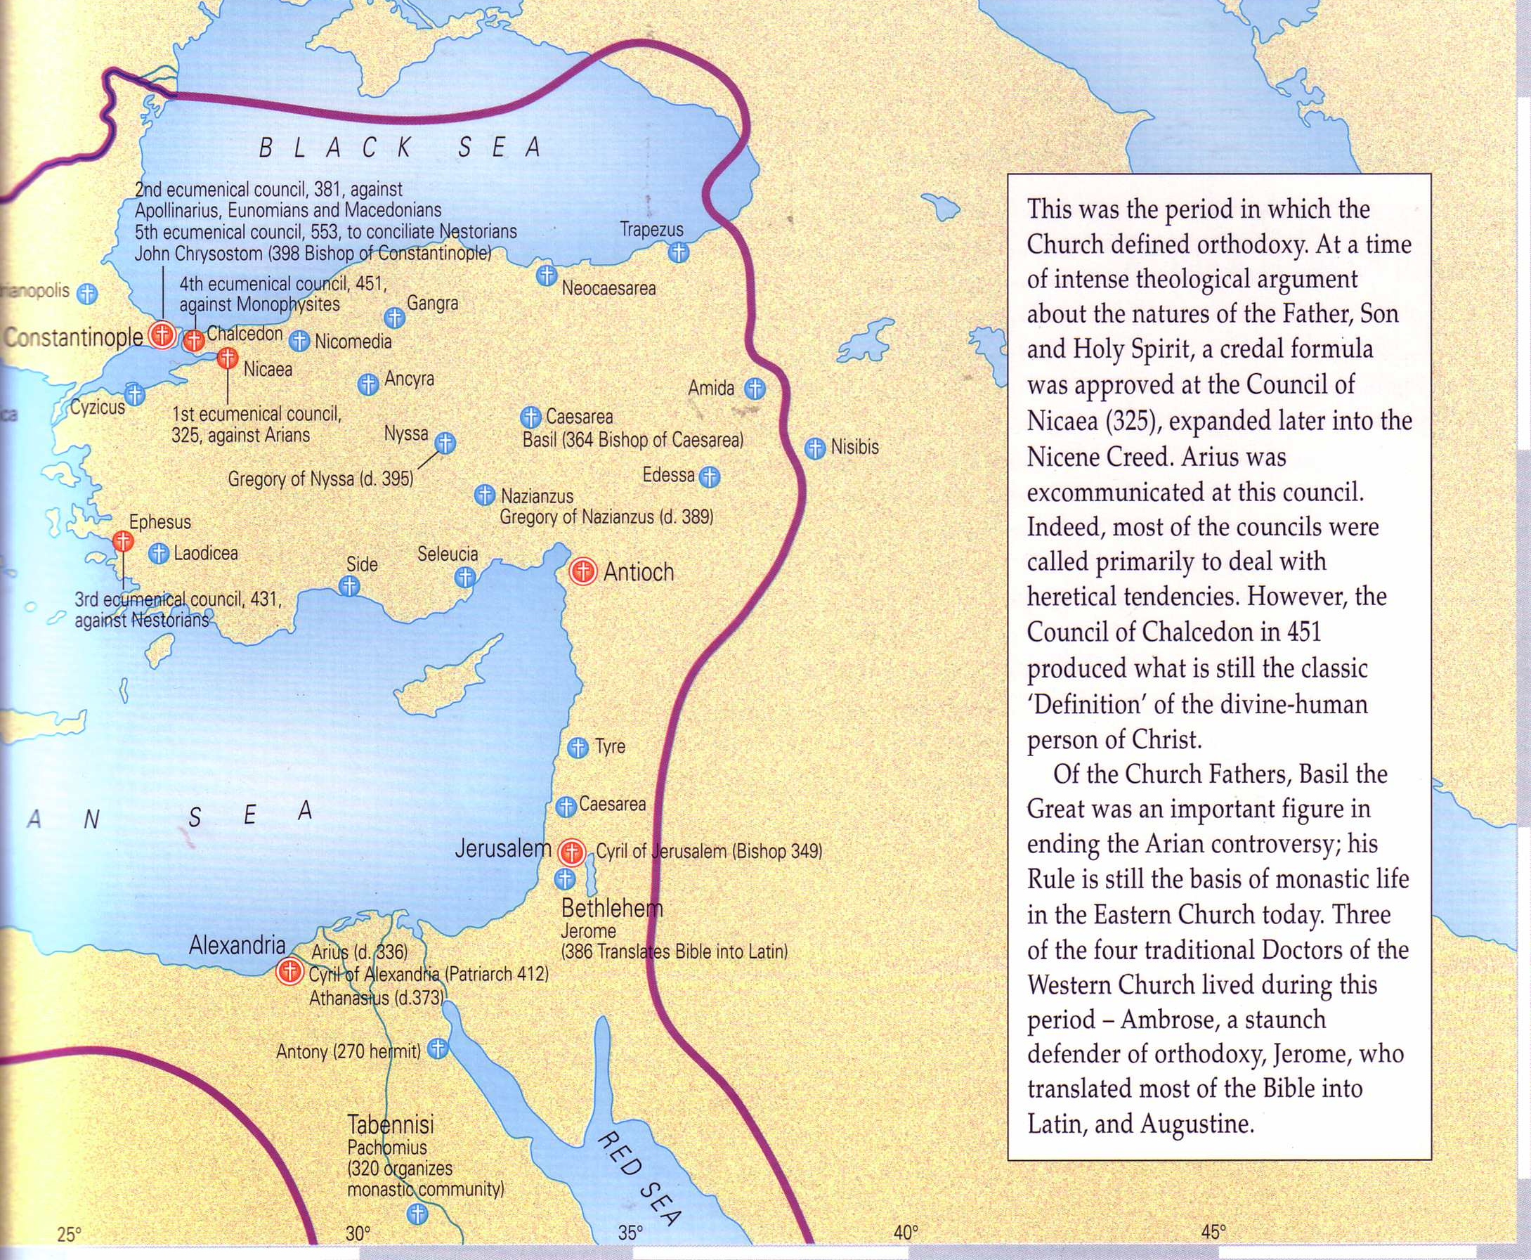

ماذا عن نيقية
(325 م)؟
نيقية
اجتمع الأساقفة في جميع أنحاء الإمبراطورية الشرقية وطردوا أريوس الإسكندري
ألكسندر
آريوس
The Atlas of the Bible and the History of Christianity, ed. Tim Dowley (London: Three’s Company, 1997), 77
Notes:
Nicea was a city in what is modern NW Turkey. It was the place where the controversy was resolved and a creed developed.
• The conflict was between Alexander and Arius in Alexandria, Egypt.
• However, to affirm the biblical teaching, about 300 church leaders gathered together in the city of Nicea. Here by a vote of 300 to 3, the bishops rejected Arius.

Slide 31
ماذا عن نيقية؟
300 صوت
الخيال
الحقيقة
3 أصوات
الآريوسيين
يسوع ليس الله
الأرثوذكسيين
يسوع هو الله
الآريوسيين
يسوع ليس الله
الأرثوذكسيين
يسوع هو الله
325 م
مجمع نيقية
Notes:
In The DaVinci Code, author Dan Brown claims (without support) that the Nicaea vote on whether Jesus was co-eternal with God was very close. The truth is that the vote of the approximately 300-some leaders present was 300 to 3. Along with Arius, "The two dissenting bishops were Secundus of Ptolemais and Theonas of Mamarica, both Libyan bishops associated with Arius. All three went into exile after the Council of Nicea" (Paul L. Maier in The Da Vinci Code: Fact or Fiction? with Hank Hanegraaff [Wheaton: Tyndale, 2004], 15, n. 6, on p. 73).

Slide 32
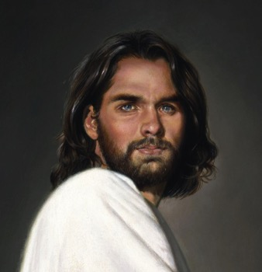
إيمان القرن الأول بالألوهية
بولس
يسوع رباً على الكل
رو 9: 5
بطرس
إلهنا والمخلص يسوع المسيح
2 بط 1: 1
الآب
قائلاً عن الإبن كرسيك يا الله
عب 1: 8
يسوع
أنا والآب واحد
يو 10: 30
Notes:
There is NO doubt that the earliest Christians believed that Jesus was God! Hebrews 1:8 gives us the witness of the Father himself, and where can one find a more reliable witness than God himself?

Slide 33
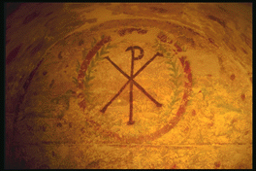
الإيمان بألوهية المسيح قبل نيقية
أغناطيوس : ظهر الله نفسه في صورة بشرية (105 م)
أكليمندس : من الجيد أن تفكر بيسوع المسيح على أنه الله (150 م)
إيريناوس : هو الله لأن اسم عمانوئيل يشير إلى ذلك (180 م)
ترتليانوس : المسيح إلهنا (200 م)
أوريجانوس : لا يجب أن ينزعج أحد كون المخلص هو الله نفسه (225 م)
لاكتانتيوس : نؤمن أنه الله (304 م)
بيركوت، 93-100 في جارلو آند جونز، 94
Notes:
Over and over the early church fathers affirmed that Jesus was God--all long BEFORE Nicaea!

Slide 34
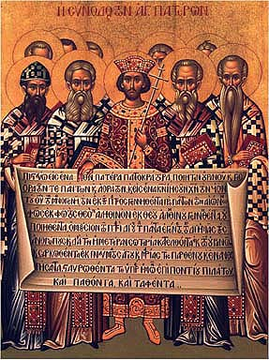
مرسوم نيقية (325 م)
نؤمن بإله واحد
آب ضابط الكل
خالق السماء والأرض
كل ما يرى وما لا يرى
وبرب واحد يسوع المسيح
ابن الله الوحيد
نور من نور
إله حق من إله حق
Notes:
The orthodox view won out and was expressed in the Nicene Creed. Let’s remind ourselves of this important teaching as we affirm aloud this great summary of Christian teaching. Reading together…(recite text)

Slide 35
مرسوم نيقية (325 م)
مولود غير مخلوق
مساو الآب في الجوهر
الذي به كان كل شيء
في السماء وعلى الأرض
الذي من أجلنا ومن أجل خلاصنا
تنازل وتجسد
وصار إنساناً

Slide 36
مرسوم نيقية (325 م)
تألم
وقام في اليوم الثالث
وصعد إلى السماوات
وسيأتي ليدين
الأحياء والأموات
ونؤمن بالروح القدس

Slide 37
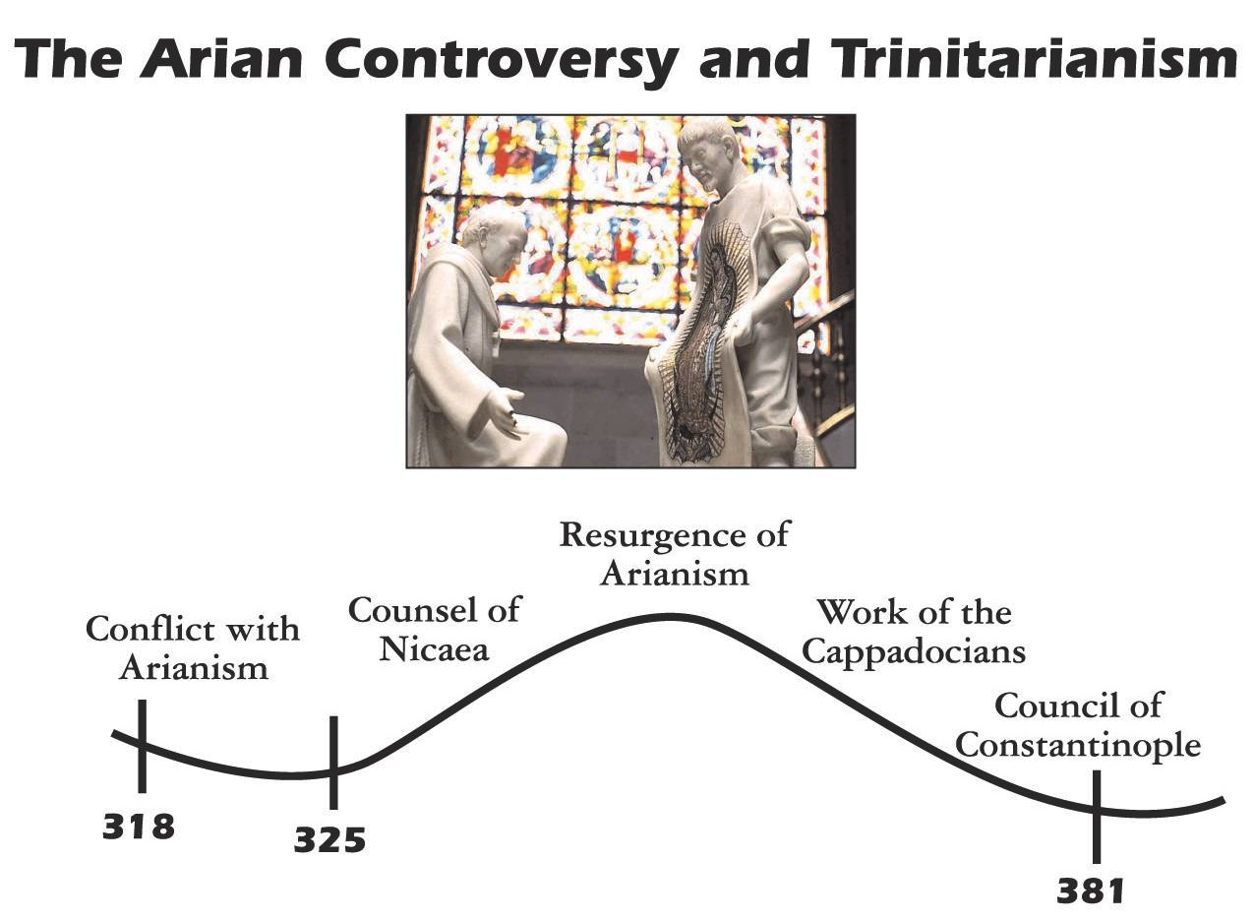

الجدل الآريوسي والثالوث
عودة ظهور الآريوسية
عمل الكبادوكيين
الصراع مع الآريوسية
مجمع نيقية
مجمع القسطنطينية
رفض الآريوسية الأولي
رفض الآريوسية النهائي
جون د. حنا، قوائم تاريخ الكنيسة القديم والمتوسط (جراند رابيدز: زوندرفان، 2001)
Notes:
Unfortunately, Nicea did not end the Arian controversy, which later resurged until its final rejection almost 60 years later.

Slide 38
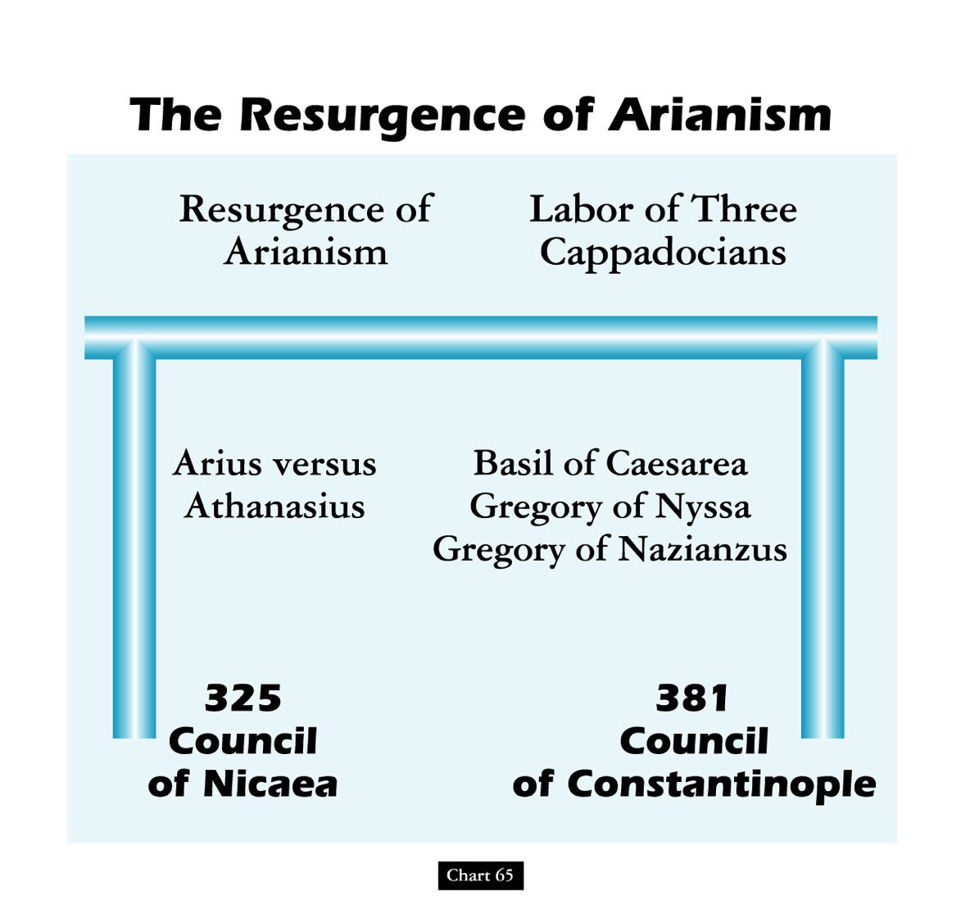
عودة ظهور الآريوسية
عودة ظهور الآريوسية
عمل الكبادوكيين الثلاثة
آريوس ضد أثناسيوس
باسيليوس القيصري
غريغوريوس النيصي
غريغوريوس النيزنزي
325 مجمع نيقية
381
مجمع
القسطنطينية
جون د. حنا، قوائم تاريخ الكنيسة القديم والمتوسط (جراند رابيدز: زوندرفان، 2001)
Notes:
God raised up Basil and the "Two Gregorys" to finally nail the coffin in ancient Arianism. (But sadly, this same heresy came back in the 1800s in a cult called Jehovah's Witnesses which teaches that Jesus was created by the Father.)

Slide 39
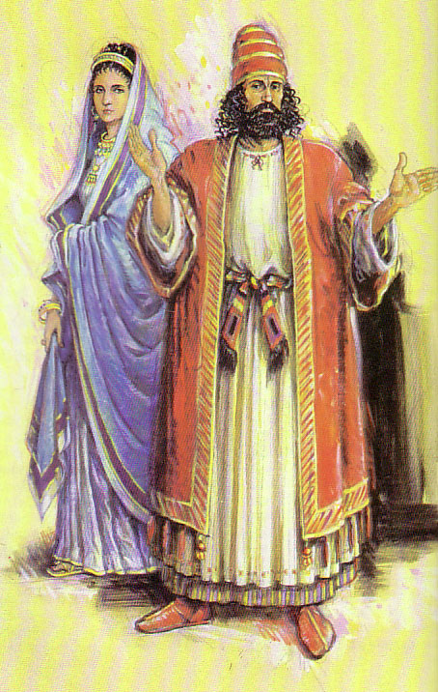
2 يوحنا مقابل 3 يوحنا
306
التباينات
في رسالة يوحنا الثانية،
يحذر يوحنا الرسول
من دعم
المعلمين الكذبة.
في رسالة يوحنا الثالثة، يقدم الجانب الآخر: على المؤمنين
أن يدعموا المعلمين المبشرين الحقيقيين.

Slide 40
2 يوحنا مقابل 3 يوحنا
306
التباينات
 | 2 يوحنا | 3 يوحنا
المستلمون | امرأة | رجل
الأسماء | مجهولة | غايُس، ديوتريفس، ديمتريوس
الحالة | مدح | مدح
المبشرون | كاذب | حقيقي
الضيافة/ الدعم | في غير مكانه | مفقود (ديوتريفس) مصان (غايُس)
الأعداد | 13 | 15
الكلمات (النص اليوناني) | 245 | 219

Slide 41
كن مميزاً
2 يوحنا
د. ريك جريفيث • مؤسسة الدراسات اللاهوتية الأردنية
BibleStudyDownloads.org

Slide 42

Lunar New Year Blessing
Radio Bible Class

Slide 43
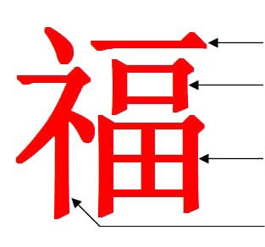
البركة
واحد
فم (= رجل)
حديقة/ حقل
البادئة الإلهية
Notes:
في الأسبوع الماضي تعرفنا على الكلمة الصينية المدهشة التي تعني "البركة."
حرفيًا تعني فمًا واحدًا (أو رجلاً) في الجنة في حضرة الله!
جديًا! يا لها من إشارة إلى وجود آدم في جنة عدن مع بركة الله!

Slide 44

Genesis in Chinese Characters
قصة التكوين في الحروف الصينية
أنظر ديف ستيوارت، "قصة التكوين في الحروف الصينية،" شارك العرض التقديمي،
https://www.slideshare.net/DaveSinNM/the-story-of-genesis-in-the-chinese-characters?qid=e6e52686-6545-4def-8537-2444d576b004&v=&b=&from_search=1, تم الدخول إليه في 20 كانون الثاني 2020
Notes:
لاحظ الكثيرون أن قصة سفر التكوين موجودة فعلاً ضمن الحروف الصينية التقليدية.

Slide 45

يخلق
كلمة يخلق تعني
أن يتكلم إلى التراب
لتعطي للإنسان حياة
حتى يستطيع المشي
لنخلق
الكلام = التراب, الحياة, الرجل + المشي/الطين
Notes:
على سبيل المثال، الرمز الصيني لكلمة "يخلق" هو من أربعة مكونات: التراب، والحياة، والرجل والمشي.

Slide 46


الشيطان والمجرب
الشيطان
سراً
الحياة
الإنسان
الحديقة
المجرّب
الشيطان
المختبئ
الغابة/
شجرتان
Notes:
أيضًا للصينيين رمز متميّز لكلمة "الشيطان" الذي يظهر "سرًا" (أو هامسًا) لـ "الحياة" متحدثًا إلى "الإنسان" في "حديقة/جنّة."
يشكل رمز "الشيطان" الأساس لكلمة "المجرب،" التي تضاف إلى الكلمات الشيطانية التي تعني "مختبئ" بين "شجرتين."

Slide 47

القارب
القارب كان
سفينة
لثمانية أشخاص
القارب
سفينة + ثمانية + أشخاص
Notes:
في اللغة الصينية، يتم تشكيل كلمة "قارب" من الكلمات التي تعني "سفينة" و "ثمانية أشخاص." ألا يبدو هذا مثل نوح، وزوجته، وأبنائه الثلاثة وزوجاتهم؟ في الواقع، هناك أكثر من 270 قصة عن فيضانات عالمية، لكن القصة الصينية تحدد عدد الذين نجوا بـ 8!

Slide 48
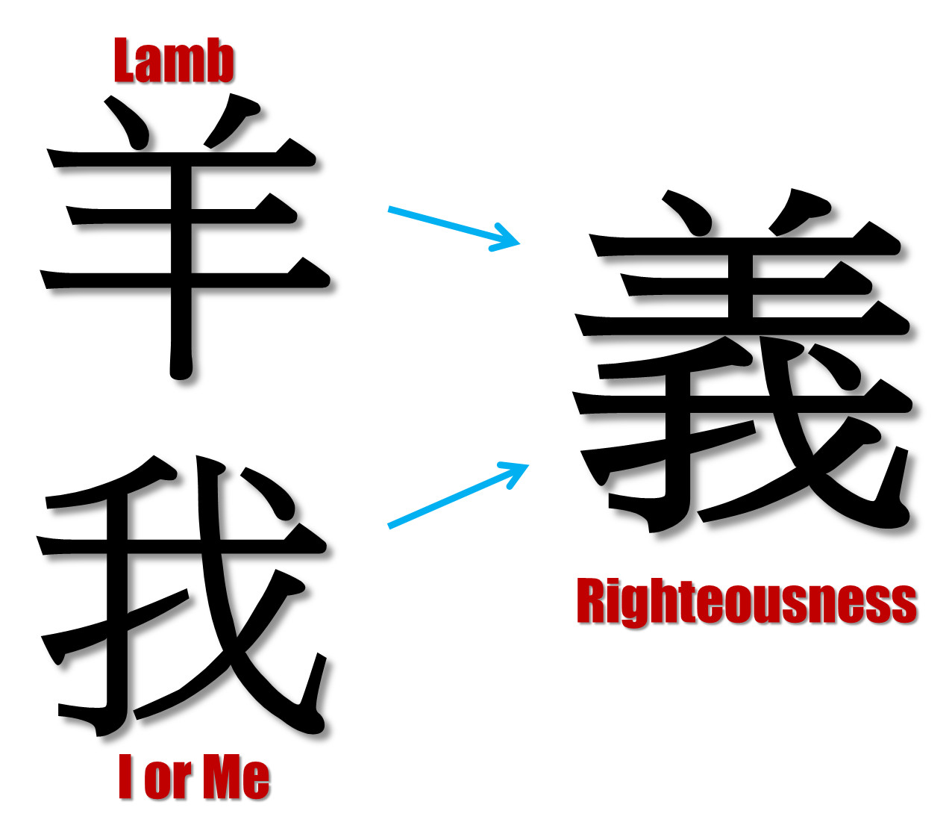
البر
الحَمَل
أنــا
Notes:
كما في معظم اللغات، فالكلمة التي تعني "أنا" شائعة جدًا. لكن الصينيين يضعون رمز "الحَمَل" فوق "أنا" لتفيد بمعنى "البر." لقد أصبحنا أبرارًا في نظر الله عندما يلقي حمل الله بظلهِ علينا!

Slide 49
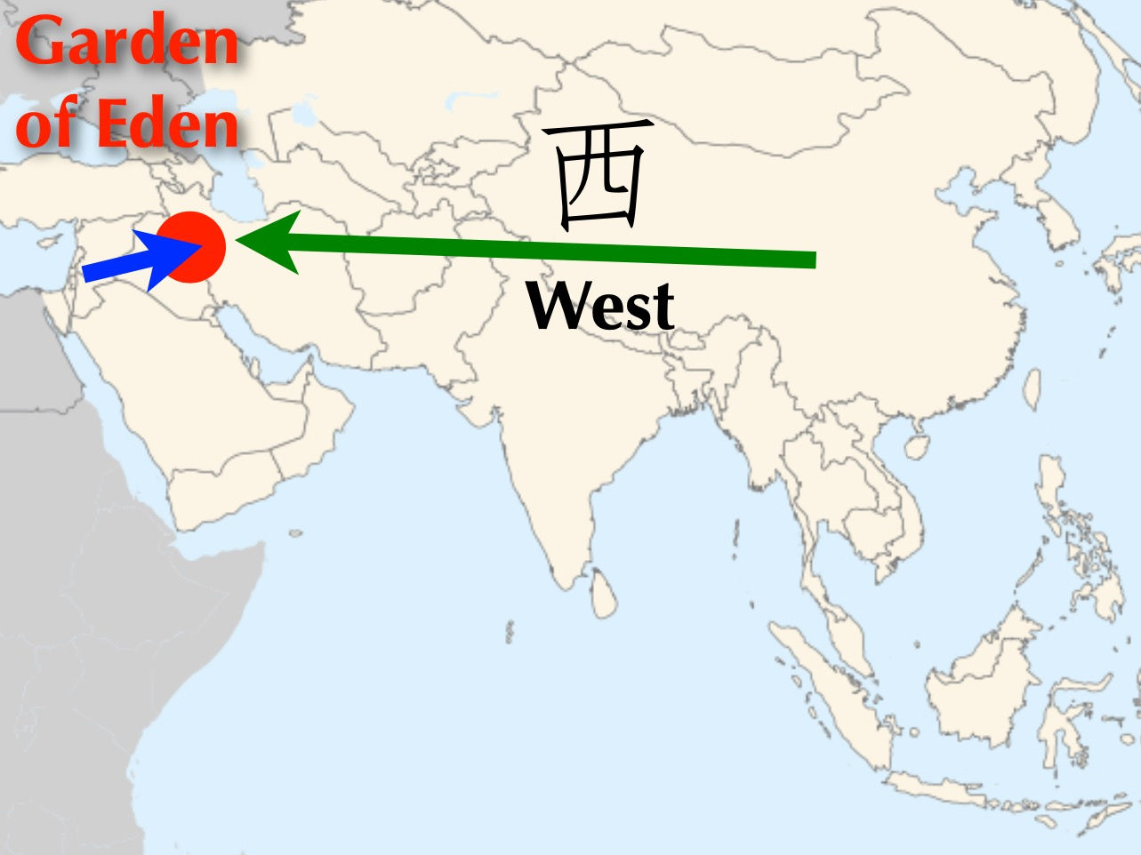
جنة
عدن
الغرب
Notes:
في اللغة الصينية كلمة مثيرة للاهتمام جدًا تعني "الغرب." بطبيعة الحال، فإن جنة عدن هي في غرب الصين.

Slide 50
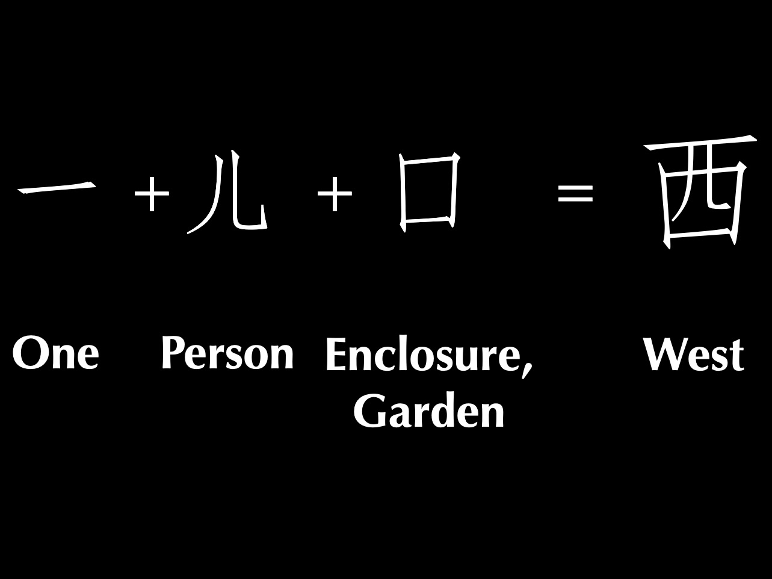
إنسان واحد في الحديقة (الجنة) = الغرب
واحد
شخص
متضمّن،
الحديقة
الغرب
Notes:
في اللغة الصينية، كلمة "الغرب" تعني حرفيًا "شخص واحد في الحديقة" التي وجدت مكانها في غرب الصين في الشرق الأوسط التي تصور جنة عدن حيث وضع الله إنسانًا واحدًا في الجنة.

Slide 51

Title
One
Notes:
العديد من الأمثلة الصينية تم الاستشهاد بها من قبل مؤلفين أمثال سي. أتش. كانج

Slide 52

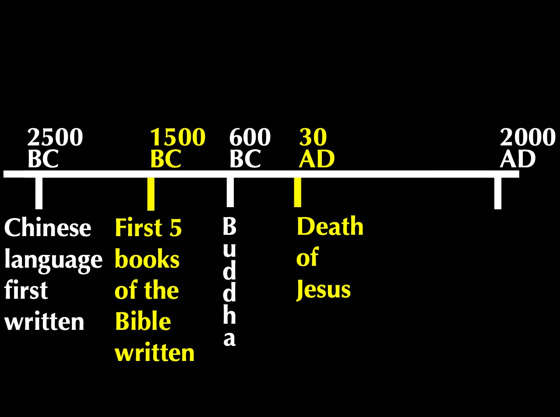
Timeline
2500
1500
400
33
2000
ق.م
م
اللغة
الصينية
المكتوبة
لأول مرة
كتابة أول
5 كتب
من الكتاب
المقدس
ب
و
ذ
ا
موت
المسيح
Notes:
إذن ما هو الموضوع؟ هذه الكلمات الصينية أساسية في اللغة قبل آلاف السنين من ترجمة الكتاب المقدس إلى اللغة الصينية! نجدها حتى قبل 1000 سنة من كتابة سفر التكوين، مما يؤكد دقتها.
• في الواقع، كان الصينيون يعبدون إلهًا واحدًا، المسمى شانغ دي، لآلاف السنين قبل أن يعيش بوذا.
لكن التعليم الحقيقي عن الله دائمًا ما يتعرض للهجوم.

Slide 53


محظوظ؟
البركات؟
Notes:
أظهرتُ هذا الرمز لكلمة "البركة" باللغة الصينية لصديقي الصيني غير المسيحي جيفري. نظر إليه على الفور وقال، "آه، محظوظ!" وتنحصر بركات الله في الحظ في مواجهة هجوم الشيطان المتواصل على الحق.

Slide 54
دراسة حالة ....
افترض ان شخصين من شهود يهوه جاءوا عند عتبة باب بيتك، هل تستقبلهم إلى بيتك؟ لماذا؟
الرجاء أن تكون في المجموعة الصحيحة ....
2 يوحنا
أرضية المنصة
ابقهم بالخارج
السماح لهم بالخول
هذا يعتمد
Notes:
It’s a lazy Saturday afternoon and you’re catching up on a few projects around the house. Then a knock comes at the door. You open it to discover two Jehovah's Witnesses. After talking a few minutes, they say to you, “It sounds like you have a keen interest in spiritual things. Can we hear more from you and tell us our understanding?”
• In such a situation, would you invite them inside your home? Why or why not?
• We often vote with our hands, but today I want you to vote with your feet, walking to a certain part of the room.
• Please get into the right group. • Those who would keep them out move left • those who would let them in move to the right side of the room • and those who need more information or feel it depends on certain factors move to the back. Ready, vote!
Why are you in that group? Tell those around you for the next minute.
Each group will now have 1-2 people tell the rest why they came to that group: first letting them in, second keeping them out and then the "it depends" group.
Please take your seats now.

Slide 55
الآية المفتاحية
297
كل من تعدى ولم يثبت في تعليم المسيح فليس له الله، ومن يثبت في تعليم المسيح فهذا له الآب والابن جميعاً، إن كان أحد يأتيكم، ولا يجيء بهذا التعليم، فلا تقبلوه في البيت، ولا تقولوا له سلام.
٢ يوحنا ١ : ٩-١٠

Slide 56
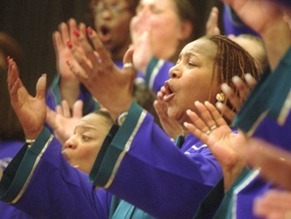
ما هو الإنجيل؟
Notes:
Is "gospel" a type of music?

Slide 57
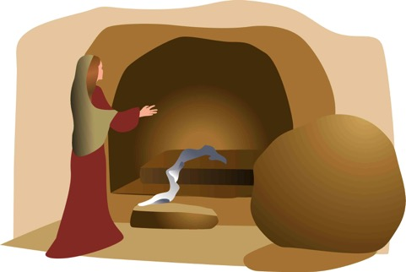
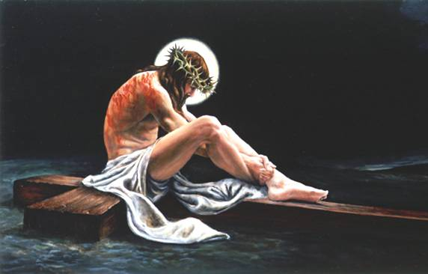
الإنجيل الكامل
فإنني سلمت إليكم ... الأخبار السارة (الإنجيل)
ما قبلته أنا أيضاً
الدفن
القيامة
الموت
المسيح مات من أجل خطايانا
وأنه قام في اليوم الثالث
وأنه دفن
1 كو 15: 3-4
Notes:
The gospel has three key elements (3b-8):
Christ’s death fulfilled Isaiah 53 to show He bore our sins rather than His own (3b).
Christ’s burial proved He really died (4a).
Christ’s resurrection and appearances proved Him to be the Messiah prophesied by the OT (4b-8).

Slide 58
الإنجيل
هل يغير
حياتنا
حقاً؟
2 يوحنا
Notes:
من المفترض أن يغيّر الإنجيل حياتنا، موضحًا لنا كيفية الاستجابة في المواقف الصعبة كالتعامل مع التعاليم الكاذبة.
في مثل هذه الحالة، كيف يخبرنا الإنجيل أن نستجيب؟

Slide 59
كيف لنا أن نعيش الإنجيل؟
2 يوحنا
Notes:
What ways can you apply the Good News of Jesus?

Slide 60
نظرة عامة على العهد الجديد
(الرسائل العامة و الكلمات المفتاحية)
38
124
39-41
إلى أقصى الأرض (أع 1: 8)
أع 9 13 14 15 16 18 21 27 28
نيسان 48-
أيلول 49
1
غلاطية
نيسان 50-
أيلول 52
2
بحر إيجة
ربيع 53-
ايار 57
3
أسيا
شباط 60 –
آذار 62
1
روما
ربيع 62 -
خريف 67
4
إسبانيا
خريف 67 – ربيع 68
2
روما
صيف 35-37
دمشق
أنطاكية
أيار 57
آب 59
المحاكمات
خريف 49
المجمع
ربيع 68
توسع
الكنيسة
35 48 49 50 52 53 57 60 62 67 68 95
الملكوت
السيادة 1
السيادة 2
التلمذة
الإيمان
التبرير
الإختطاف
التقديس
الوحدة
التنظيم
العقيدة
يه
المدعين
يع
الأعمال
الضيقة
الرسولية
الألوهية
السلوك
عب
الأفضل
1 يو
المحبة
البر
الغفران
1 بط
الألم
2 يو
الحدود
الأناجيل والأعمال
الفكر
2 بط
المعرفة
الرسائل البولسية
1 2 3 4
الرحلات
الرسائل العامة
روما
السجون
الرسائل العامة والكلمات المفتاحية

Slide 61
إصحاحات العهد الجديد
أربعة أسفار في العهد الجديد تحتوي على إصحاح واحد فقط
متى
لوقا
اعمال
مرقس
يوحنا
رومية
1 كورنثوس
2 كورنثوس
غلاطية
افسس
فيلبي
كولوسي
1 تسالونيكي
2 تسالونيكي
1 تيموثاوس
2 تيموثاوس
تيطس
فليمون
عبرانيين
يعقوب
بطرس 1
بطرس 2
1 يوحنا
2 يوحنا
3 يوحنا
يهوذا
رؤيا
Notes:
We know that most of the NT books are longer books or letters. But in the next four weeks that I preach, we will study the four shortest ones as they are too often neglected.
____________
NS-18-Philemon-39
NS-24-2 John-61
NS-25-3 John-45
NS-26-Jude-66

Slide 62
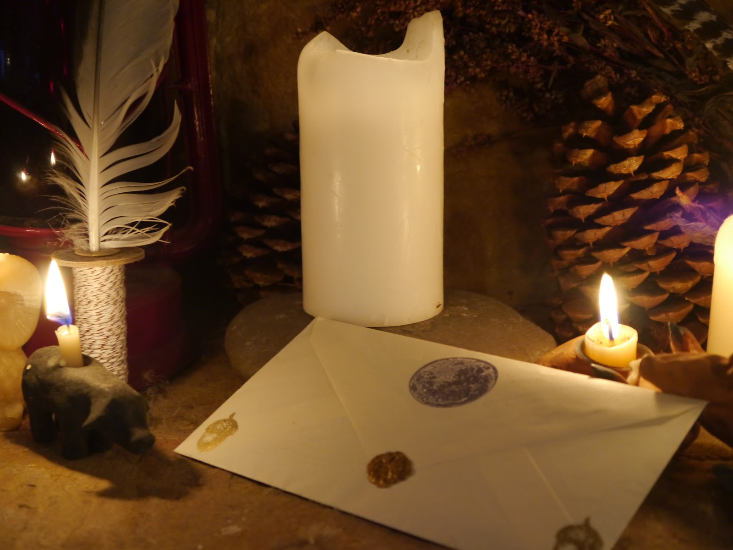
أعداد أسفار الإصحاح الواحد في العهد الجديد
15
13
فليمون
2 يوحنا
3 يوحنا
يهوذا
كلمة
245
219
Notes:
Each is about the length of an email, so I call them "NT Emails." The "E" is not for "electronic" but for "encouragement."
____________
NS-18-Philemon-40
NS-24-2 John-62
NS-25-3 John-46
NS-26-Jude-67

Slide 63
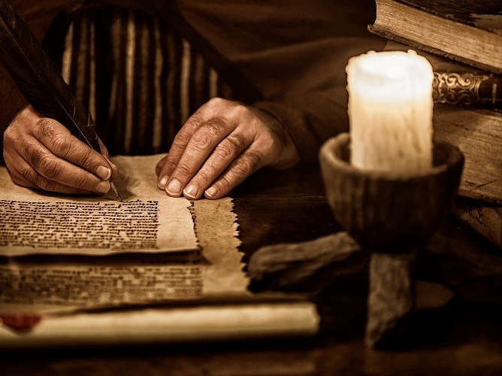
تاريخ الكتابة
298
يعتقد معظم علماء الكتاب المقدس أن يوحنا
سجل هذه الرسالة حوالي عام 90 م،
رغم أنه لا يوجد فيها ما يستبعد تاريخاً أقدم.
إذن، تم كتابتها في حوالي 85- 95 م.

Slide 64
الأفكار الغنوسية أو المعرفة السرية
291-292
اثنان منها معنونان في رسائل يوحنا 1- 3
الغنوصيّة الدوسيتية
من dokeoيبدو
(بدا المسيح وكأنه إنسان فقط)
المادة شر
المادية المستهلكة
أنكرت إنسانية المسيح
لمس يسوع (1: 1)
تقود إلى الزهد
تعظيم الفجور
والغنوسية السيرنثية
من سيرنثيوس، مؤسسها في آسيا (بدا المسيح وكأنه الله فقط)
المادة خير
المعرفة السامية (المعرفة الروحية (gnosis
أنكرت ألوهية المسيح
الماء والدم (5: 6)
تقود إلى التباهي
تعظيم التعليم
Notes:
أنكرالعديد من الغنوصيين أن يسوع كان إنسانًا حقيقيًا. وقام آخرون بتعظيم الروح حتى أن أنكروا ألوهيته.

Slide 65
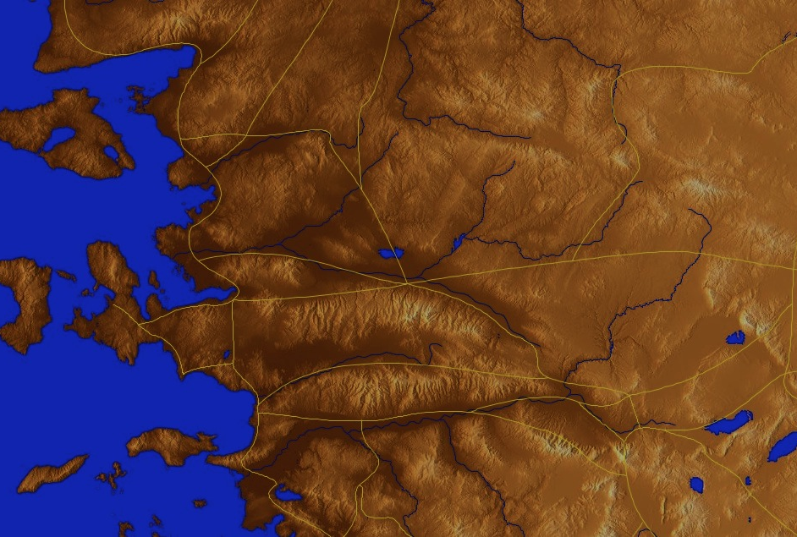
الوجهة الأصلية
298-299
برغامس
إلى كيرية المختارة
وإلى أولادها(عدد 1)
ثياتيرا
ساردس
سميرنا
فيلادلفيا
أفسس
لاودكية
كولوسي
Notes:
كتب يوحنا إلى امرأة لمساعدتها على معرفة كيفية العيش حسب الإنجيل في هذا السياق الصعب.

Slide 66
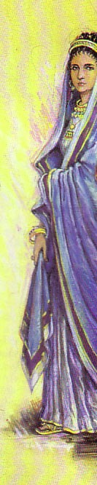

من هي السيدة المختارة
وأولادها؟
298-299
شخصية من الكنيسة المحلية؟
السيدة مريم العذراء؟
امرأة مجهولة الهوية وأطفالها
فتحوا منزلهم لخدمات الكنيسة
وإضافة الوعاظ
المتجولين

Slide 67
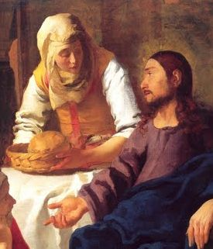
المناسبة
299
قبل أن يكتمل العهد الجديد
وينتشر بين المؤمنين الأوائل،
اعتمدت الكنيسة على الوعاظ
والمعلمين المتجولين
من أجل الحق.
ولأن النُزل كانت قليلة وغير آمنة،
فقد بقي هؤلاء المعلمون مع المسيحيين.

Slide 68
المناسبة
299
تساءل العديد من المضيفين، أي المعلمين يجب أن
أرحب بهم في منزلي؟
يأمر يوحنا المرأة المضيفة
أن تضع حدوداً لمحبتها
برفض إيواء المعلمين الكذبة أو تشجيعهم
بأي شكل من الأشكال.

Slide 69
كيف لنا أن نعيش الإنجيل؟
طريقتين ....
2 يوحنا
Notes:
What ways can you apply the Good News of Jesus?

Slide 70
2 يوحنا 1-6

Slide 71
1. مساندة المعلمين الحقيقيين (1-6)
2 يوحنا
Notes:
Support those preaching the right message about Christ (1-6).

Slide 72

موازنة المحبة والحق
297
“…كل ما تحتاجه هو الحب" (فريق البيتلز)
هل توافق؟ لماذا ولماذا لا؟
الميزان
العاطفة المتطرفة
القسوة
المحبة
الحق
المحبة
الحق
Notes:
أدعت أغنية البيتلز القديمة، أن "كل ما تحتاجه هو الحب!" هل هذا صحيح؟
• ينظر إلى المحبة أنها أكثر أهمية من الحقيقة.
• بالطبع، يذهب آخرون نحو الطرف الآخر قائلين أننا نحتاج فقط إلى الحقيقة لأن المحبة ليست مهمة.
• المحبة بلا حقيقة هي عاطفة متطرفة.
• الحقيقة بدون المحبة هي القسوة.
• مشيئة الله لنا أن نعيش في توازن بين المحبة والحق. لاحظ كيف أن كلاهما مقترنان عند قراءة أول 6 آيات من هذه الرسالة.

Slide 73
٢ يوحنا ١ : ١-٢
1 الشيخ إلى كيرية المختارة، وإلى أولادها الذين أنا أحبهم بالحق، ولست أنا فقط، بل أيضا جميع الذين قد عرفوا الحق 2 من أجل الحق الذي يثبت فينا، وسيكون معنا إلى الأبد:

Slide 74
٢ يوحنا ١ : ٣-٤
3 تكون معكم نعمة ورحمة وسلام من الله الآب، ومن الرب يسوع المسيح، ابن الآب بالحق والمحبة 4 فرحت جداً لأني وجدت من أولادك بعضاً سالكين في الحق، كما أخذنا وصية من الآب.

Slide 75
٢ يوحنا ١ : ٥-٦
5 والآن أطلب منك يا كيرية، لا كأني أكتب إليك وصية جديدة، بل التي كانت عندنا من البدء: أن يحب بعضنا بعضاً 6 وهذه هي المحبة: أن نسلك بحسب وصاياه، هذه هي الوصية: كما سمعتم من البدء أن تسلكوا فيها.

Slide 76
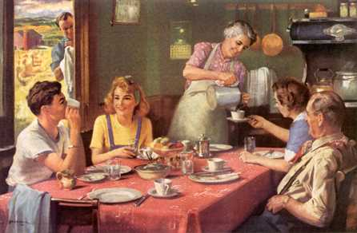
رومية ١٢ : ١٣
مشتركين في احتياجات القديسين عاكفين على إضافة الغرباء.
١ تيموثاوس ٣ : ٢
فيجب أن يكون الأسقف بلا لوم، بعل امرأة واحدة، صاحياً عاقلاً محتشماً مضيفاً للغرباء صالحاً للتعليم.
١بطرس ٤ : ٩
كونوا مضيفين بعضكم بعضاً بلا دمدمة.

Slide 77
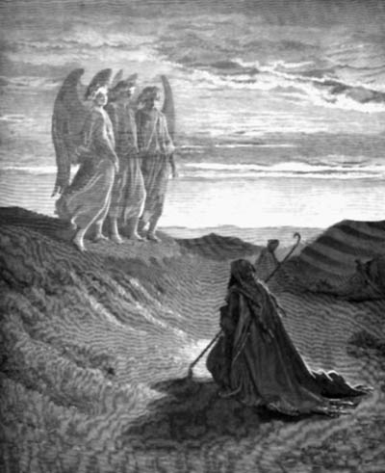
عبرانيين ١٣ : ٢
لا تنسوا إضافة الغرباء، لأن بها أضاف أناس ملائكة وهم لا يدرون.

Slide 78
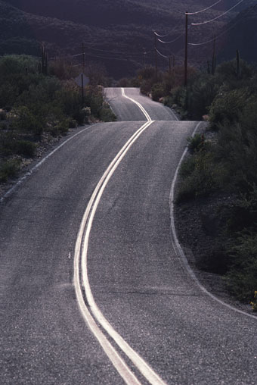
رومية ١٥ : ٢٤
فعندما أذهب إلى إسبانيا آتي إليكم، لأني أرجو أن أراكم في مروري وتشيعوني إلى هناك، إن تملأت أولاً منكم جزئياً.

Slide 79
١ كورنثوس ١٦ : ٦
وربما أمكث عندكم أو أشتي أيضاً لكي تشيعوني إلى حيثما أذهب.

Slide 80
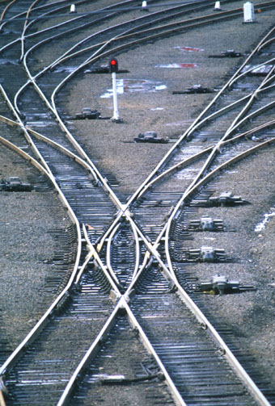
تيطس ٣ : ١٣
جهز زيناس الناموسي وأبلوس باجتهاد للسفر حتى لا يعوزهما شيء.

Slide 81
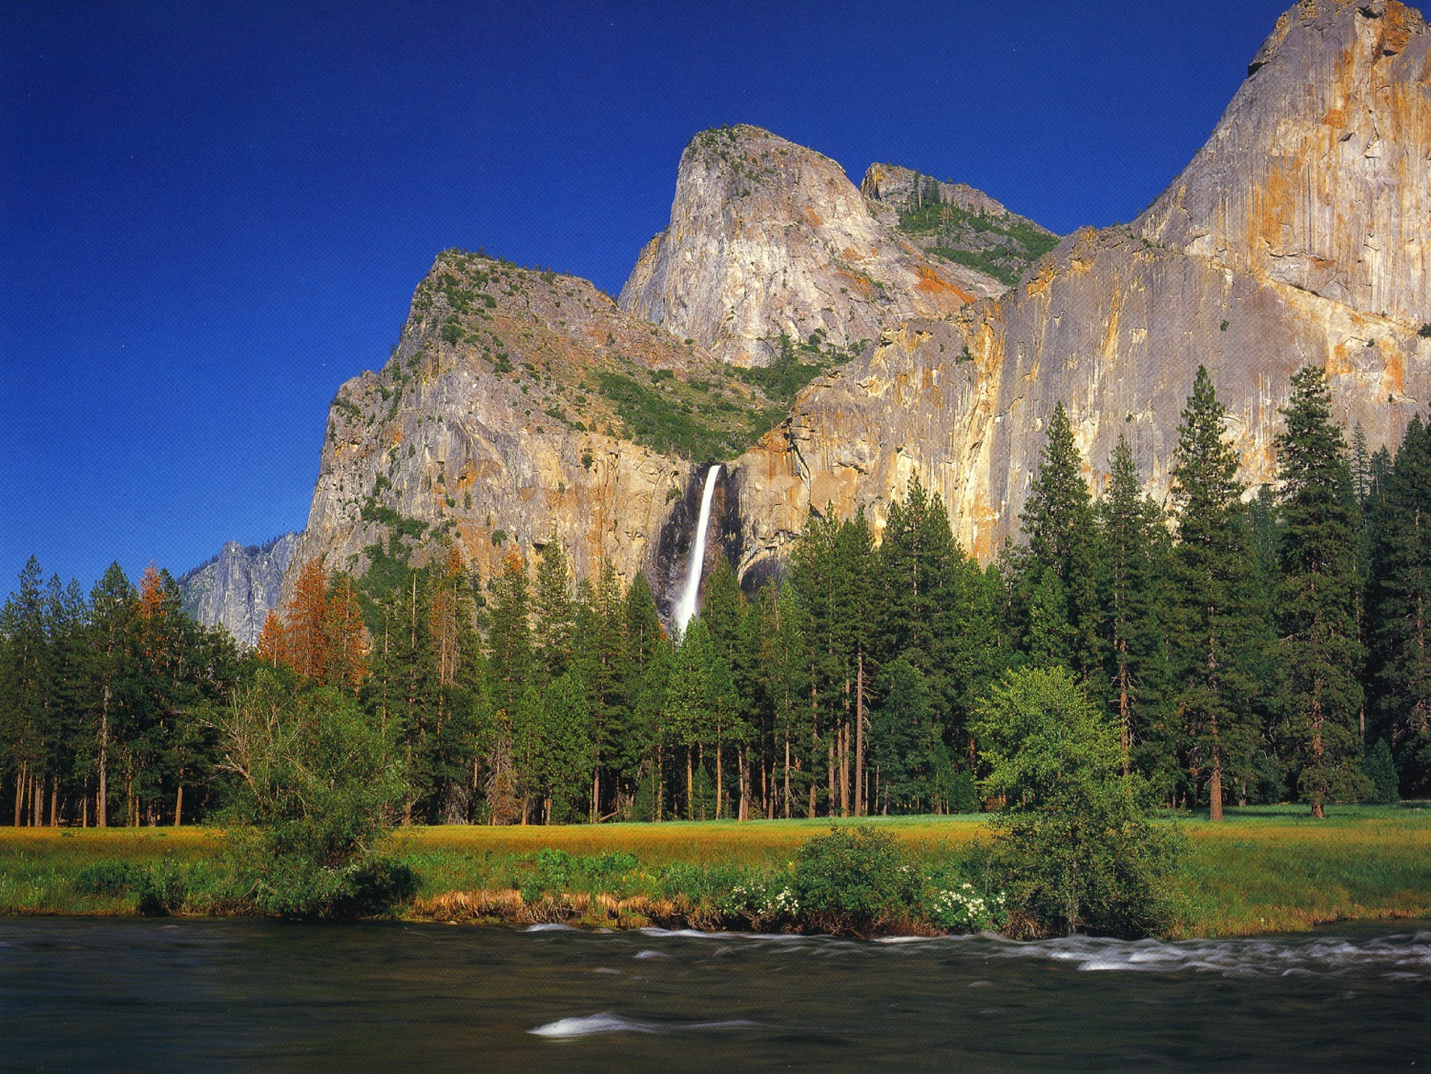
الديداخي 11: 4
كل رسول يأتي إليكم، اقبلوه كرب.

Slide 82
الديداخي 11: 5
لا يبقى عندكم سوى يومٍ واحدٍ أو يومٍ آخر عن الضرورة، فإن مكث ثلاثة أيام فهو نبي كاذب.

Slide 83
الديداخي 11: 6
عندما يمضي الرسول، فلا يأخذ شيئاً سوى خبزٍ، إلى أن يدرك مبيتاً، أما إذا طلب دراهم فهو نبي كاذب.

Slide 84
الديداخي 12: 1
كل من يأتي باسم الرب، أقبلوه، بعد اختبارهِ تعرفونه.

Slide 85
الديداخي 12: 2
أما إذا كان الآتي عابر سبيل، فساعدوه بقدر ما تستطيعون، ولا يبق عندكم إلا يومين أو ثلاثة إذا اقتضى الأمر.

Slide 86
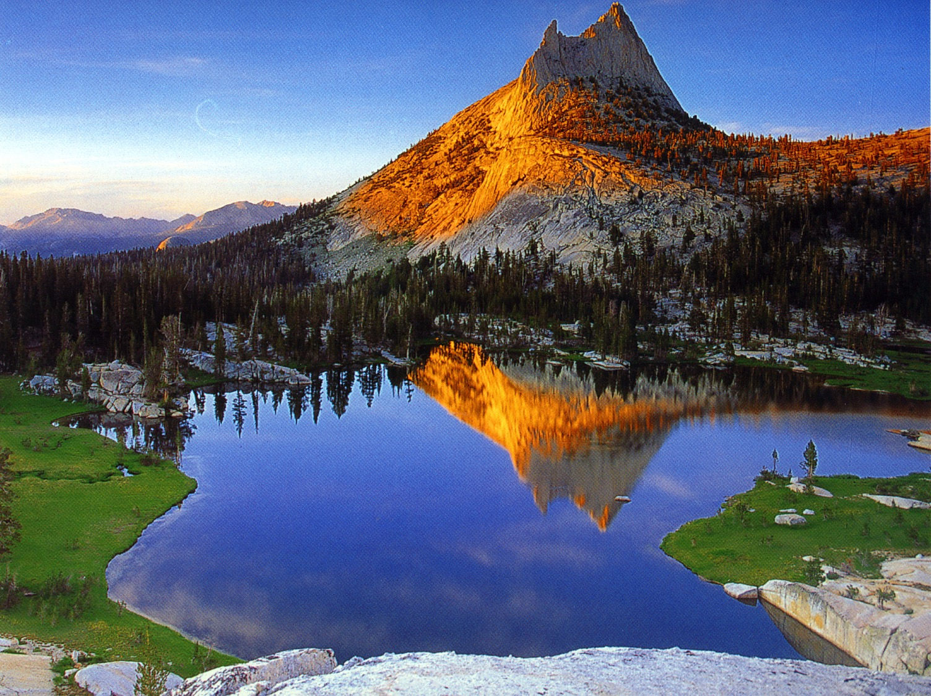
مجاناً أخذتم مجاناً أعطوا
(متى 10: 8).

Slide 87
بهذا قد عرفنا المحبة:
أن ذاك وضع نفسه لأجلنا
فنحن ينبغي لنا أن نضع نفوسنا
لأجل الإخوة (1 يوحنا 3: 16).

Slide 88
كيف لنا أن نعيش الإنجيل؟
طريقتين ....
2 يوحنا
Notes:
What ways can you apply the Good News of Jesus?

Slide 89
1. مساندة المعلمين الحقيقيين (1-6)
2 يوحنا
Notes:
Support those preaching the right message about Christ (1-6).

Slide 90
2 يوحنا 7-13

Slide 91
2. تجنب المعلمين الكذبة (7-13)
2 يوحنا
Notes:
Do not support preachers of heresy (7-13).

Slide 92
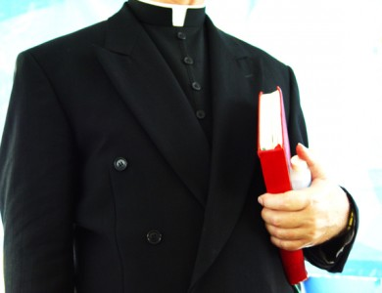
٢ يوحنا ١ : ٧
لأنه قد دخل إلى العالم مضلون كثيرون، لا يعترفون بيسوع المسيح آتيا في الجسد، هذا هو المضل والضد للمسيح.

Slide 93
٢ يوحنا ١ : ٨-٩
8 أنظروا إلى أنفسكم لئلا نضيع ما عملناه، بل ننال أجراً تاماً 9 كل من تعدى ولم يثبت في تعليم المسيح فليس له الله، ومن يثبت في تعليم المسيح، فهذا له الآب والإبن جميعاً.

Slide 94
٢ يوحنا ١ : ١٠-١١
10 إن كان أحد يأتيكم ولا يجيء بهذا التعليم، فلا تقبلوه في البيت، ولا تقولوا له سلام 11 لأن من يسلم عليه يشترك في أعماله الشريرة.
Notes:
A Christian must never invite false teachers inside one’s home or even greet those who propagate destructive heresies, so this woman's love must be discerning and have limits (10).
Anyone who even greets a proselytizing false teacher encourages him in his heresies and helps promote his evil work, so the woman must see she is aiding Satan's workers (11).

Slide 95
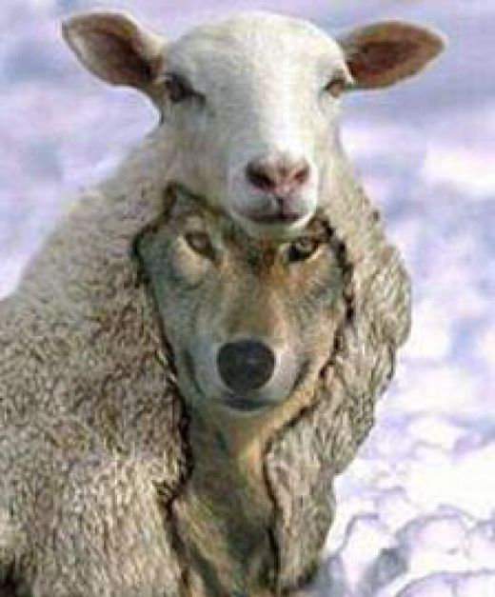
معنى رسالة 2 يوحنا 10
ملخص وجهات النظر المختلفة
304
هل يمكن للمعلمين الكذبة...
النظرة الإقامة في بيوت المؤمنين؟ أدخلوا بيوت المؤمنين؟ المؤيدين
1 نعم نعم جون ر. ستوت
ف. ف. بروس
2 كلا نعم ستانلي توسان
3 كلا ؟ آي. هوارد مارشال
ب. أف. وستكوت
روبرت ويلدون ويلسون
4 كلا كلا ريك غريفيث

Slide 96
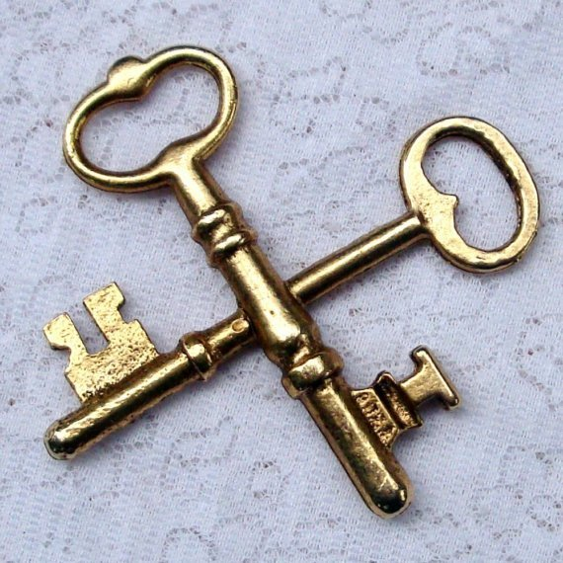
Keys
297
الكلمة المفتاحية
الحدود
الآية المفتاحية
9 كل من تعدى ولم يثبت في تعليم المسيح فليس له الله، ومن يثبت في تعليم المسيح، فهذا له الآب والإبن جميعاً 10 إن كان أحد يأتيكم، ولا يجيء بهذا التعليم، فلا تقبلوه في البيت، ولا تقولوا له سلام.
٢ يوحنا ١ : ٩-١٠

Slide 97
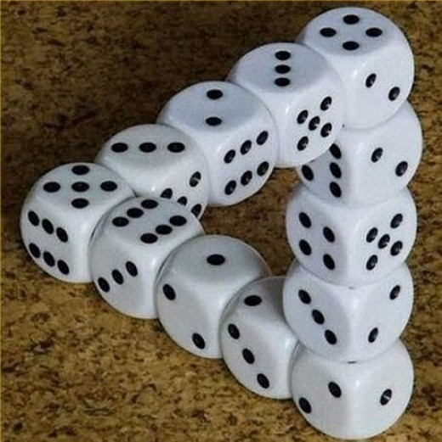
من
الجيد
أن
يكون
علم
اللاهوت
صحيحاً

Slide 98
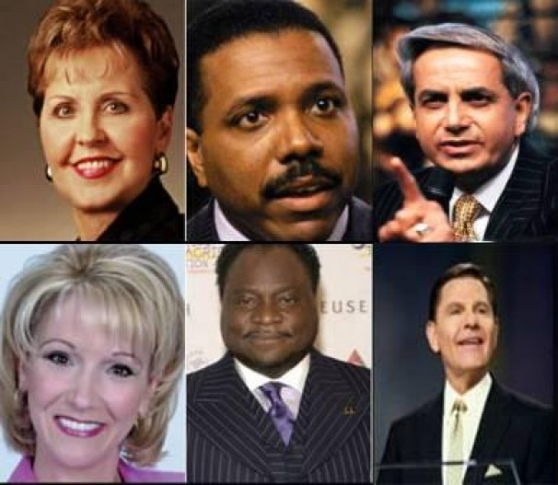
جويس ماير في طائرتها البالغ
قيمتها 2 مليون دولار ... الخ

Slide 99
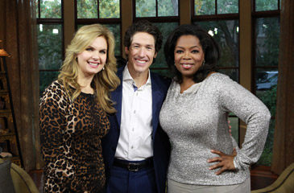
أوبرا وينفري

Slide 100
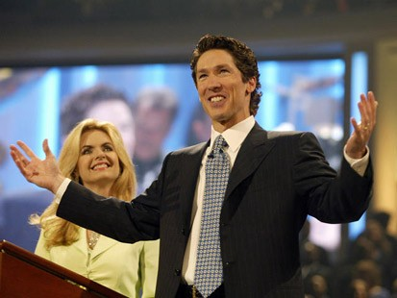
جويل أوستين
لا وعظ عن
الخطية
أداء الصلاة في زفاف
مثلي الجنس.

Slide 101

التحدث التحفيزي
صلوات سحرية، رسائل تشعرك أنك بخير
لاهوت على طريقتك؛ حقاً هذا أمر أروع مما
حذر منه بولس
http://www.conservativecut.com/blog/?tag=false-teacher
Notes:
http://www.conservativecut.com/blog/?tag=false-teacher

Slide 102


جدل الرؤية العالمية
الرئيس التنفيذي ريتشارد ستيرنز
Notes:
تراجعت منظمة الرؤية العالمية عن قرار استخدام المسيحيين في الزواج من نفس الجنس.
(تحديث) الرئيس التنفيذي ريتشارد ستيرنز: "بعض المعتقدات هي جوهر إيماننا الثالوثي بحيث يتوجب علينا أن نتخذ موقفًا قويًا بشأن هذه المعتقدات."
سيليست غريسي وجيرمي ويبر، 26 آذار 2014
بعد يومين من إعلانها عن استخدام مسيحيين في زواج من نفس الجنس، تراجعت منظمة الرؤية في الولايات المتحدة الأمريكية عن قرارها الرائد بعد تعرضها لانتقادات شديدة من القادة الإنجيليين.
صرح الرئيس ريتشارد ستيرنز للصحفيين هذا المساء، "كان اليومان الأخيران مؤلمين." "نشعر بالألم وقلب مكسور بسبب الارتباك الذي سببناه للعديد من الأصدقاء الذين رأوا في هذا التغيير في السياسة بمثابة انعكاس قوي لإلتزام منظمة الرؤية بالسلطة الكتابية، وهو ما لم يكن مقصودًا منه أن يكون."
وأضاف ستبرنز، "بدلاً من خلق المزيد من الوحدة (بين المسيحيين)، فقد خلقنا المزيد من الانقسام، ولم يكن ذلك هو المقصود."
"لقد أقر مجلسنا أن التغيير الذي قمنا به في السياسة كان خطأ... ونعتقد أن (مؤيدي منظمة الرؤية) قد ساعدونا على رؤية ذلك بشكل أوضح... ونحن نطلب منك أن تسامحونا على هذا الخطأ."
http://www.christianitytoday.com/ct/2014/march-web-only/world-vision-reverses-decision-gay-same-sex-marriage.html
تم الوصول إليه بتاريخ 8 نيسان 2014

Slide 103

جدل منظمة الرؤية
جاكلين فولر
Notes:
عضو مجلس إدارة منظمة الرؤية يستقيل بسبب حظر استخدام زواج المثليين.
رئيسة شركة جوجل جاكلين فولر تترك مجلس إدارة المؤسسة الخيرية المسيحية بعد تراجعها عن قرار استخدام مثليين متزوجين
وكالة أسوشيتد بريس في سياتل
theguardian.com
الخميس 3 نيسان 2014 الساعة 1:31 توقيت غرينتش
أستقال أحد أعضاء مجلس إدارة منظمة الرؤية احتجاجًا على تراجع المؤسسة الخيرية المسيحية سريعًا عن قرارها باستخدام موظفين متزوجين من نفس الجنس.
قالت جاكلين فولر، مديرة مؤسسة العطاء في جوجل، في رسالة بالبريد الألكتروني إلى وكالة أسوشيتد بريس يوم الأربعاء، أنها بقيت "معجبة كبيرة" بعمل المجموعة نيابة عن الفقراء، لكنها استقالت يوم الجمعة لأنني "لم اتفق مع قرار استبعاد الموظفين المثليين الذين يتزوجون."
ورفضت الإدلاء بمزيد من التفاصيل
http://www.theguardian.com/society/2014/apr/03/world-vision-board-member-quits-gay-marriage-hiring

Slide 104
2 يوحنا– مخطط
297
حدود المحبة
مساعدة المعلمين الحقيقيون
الإبتعاد عن المعلمين الكذبة
الآيات من 1-6
الآيات من 7 -13
السير في الوصايا
الحذر من المزيفين
إيجابي
سلبي
يظهر الحق
يدافع عن الحق
تحيات بالحق والمحبة
(1-3)
مدح
الطاعة
(4)
الحض على المحبة
(5-6)
حظر مساعدة
المعلمين الكذبة
(7-11)
زيارة متوقعة وتحيات
(12-13)
افسس
85-95 م

Slide 105
المتابعة العلائقية (12- 13)
٢ يوحنا ١ : ١٢-١٣
12 إذ كان لي كثير لأكتب إليكم، لم أرد أن يكون بورق وحبر، لأني أرجو أن آتي إليكم وأتكلم فماً لفم، لكي يكون فرحنا كاملاً 13 يسلم عليك أولاد أختك المختارة. آمين.
Notes:
يريد يوحنا أن يوضح تعليمه عن تمييز المحبة بواسطة زيارة شخصية أفضل من رسالة، ويكون فرحًا كاملاً وليس متشددًا (12).
هناك حاجة للمزيد من التعليم حول الموضوع الحساس في الرد على المعلمين الكذبة، ولكن ليس من خلال الراسلة (12 أ).
من شأن الزيارة الشخصية وجهًا لوجه، أن توضح نتائج تعاليم يوحنا بوقت فرح بدلاً من قائمة مملؤة بتعليمات متشددة (12 ب).
يرسل يوحنا تحيات من أبناء وبنات أخوتها لينتهي الموضوع بطريقة محببة (13).

Slide 106
كيف لنا أن نعيش الإنجيل؟
طريقتين ....
2 يوحنا
Notes:
What ways can you apply the Good News of Jesus?

Slide 107
الفكرة الرئيسية
عش الإنجيل من خلال عدم مساندة من يحجبون الإنجيل
2 يوحنا
Notes:
In 2 يوحنا 10 we see the teaching in a nutshell: Do not encourage false teaching in any way so you can live out the Good News!

Slide 108

لا يمكن فقدان الخلاص بالنعمة
إذا لم تحصل على خلاصك فكيف ستفقده؟
— تيموثي كيلر —

Slide 109

وعد المسيح بمكافآت للثبات
(رؤ 3: 11ب)
ها أنا آتي سريعاً
تمسك بما عندك
لئلا يأخذ أحد إكليلك

Slide 110

يمكن فقدان المكافآت
أنظروا إلى أنفسكم لئلا نضيع ما عملناه بل ننال أجراً تاماً
2 يو 8
"I have given you an open door that no one can shut" (3:8)

Slide 111

الميراث اليوم

Slide 112

الميراث من المسيح

Slide 113


الحكم المستقبلي للملوك الخدام
جودي ديلو هو المؤلف الرئيسي لنظرة الشركاء
المصير النهائي
الحكم المستقبلي للملوك الخدام
جوزيف ديلو

Slide 114

الميراث في العهد القديم

Slide 115
الميراث في العهد القديم
1. يوجد فرق بين ميراث أرض كنعان والعيش هناك، الأول يتحدث عن الإمتلاك والثاني عن مجرد الإقامة
2. بينما حصلت إسرائيل على وعد الميراث كأمة، فإن شرط التمتع بحق ميراثهم لأرض كنعان كان الإيمان، الطاعة تتميم المهمة. الوعد بالرغم من أنه وعد وطني، فقد تم تطبيقه فقط على البقية المؤمنة المطيعة .
جوزيف ديلو، المصير النهائي، 56

Slide 116
الميراث في العهد القديم
3. الميراث لا يجب أن يُعادل بالسماء بل بشيء بالإضافة إلى السماء، موعود به لأولئك المؤمنين الذين يطيعون الرب بأمانة.
4. مثلما فقد مؤمنو العهد القديم ميراثهم الأرضي من خلال العصيان، يمكننا أيضًا أن نخسر مكافأتنا المستقبلية (الميراث) بفشل مماثل، ومع ذلك فإن فقدان الميراث لا يعني فقدان الخلاص .
جوزيف ديلو، المصير النهائي، 56

Slide 117
الميراث في العهد القديم
5. تم التمتع بنوعين من الميراث في العهد القديم، فجميع الإسرائيليين الذين آمنوا وبالتالي تجددوا كان الله هو ميراثهم، لكن لم يرث جميعهم الأرض . هذا يمهد الطريق لمفهوم أن العهد الجديد قد يعلم أيضاً ميراثين، نحن جميعاً ورثة الله، لكننا لسنا جميعًا ورثة مشتركين مع المسيح، ما لم نثابر حتى نهاية الحياة، حيث يشير الأول إلى خلاصنا والآخر يشير إلى مكافأتنا.
جوزيف ديلو، المصير النهائي، 56

Slide 118
الميراث في العهد القديم
6. كان كل ابن لإسرائيل وريثاً لله ووريثاً لكنعان، بفضل الإيمان بالله الذي أدى إلى التجديد، ومع ذلك فإن المؤمنين في إسرائيل هم وحدهم الذين سيحافظون على مكانتهم كأبناء بكر ،ينالون بالفعل ما وُعد لهم كميراث
جوزيف ديلو، المصير النهائي، 56

Slide 119

الميراث في العهد الجديد
Notes:
NS-19-Hebrews
NS-24-2 John-119
SA-15-Inheritance-56

Slide 120
نوعين من الميراث
فإن كنا أولاداً فإننا ورثة أيضاً
ورثة لله ووارثون مع المسيح
إن كنا نتألم معه لكي نتمجد أيضاً معه
(رو 8: 17)
= المكافأة
= الخلاص
Notes:
إنَّ كوننا "ورثة الله" و"وارثين مع المسيح" هما بركتين مختلفتين في رومية 8: 17. نحن نعرف هذا لأنَّ البركة الثانية تشتمل على شرط "إنْ"- "إنْ كنَّا نتألَّم معه".
جميع المسيحيِّين هُم "ورثة الله" بواسطة الإيمان بيسوع المسيح، وهو ما يؤدِّي إلى الخلاص. وهذا يعني أنَّهم جميعًا حصلوا على الحياة الأبديَّة وعلى مكانةٍ جديدةٍ (مركزٍ) عند الله كأبناء. يشرح بولس هذا كثيرًا في رومية 8.
ولكن ليس كلُّ المؤمنين يشتركون في آلامه، كما لاحَظَ بولس في 1كورنثوس 2: 14-3: 5، حيث يُظهِر هذا المقطع أنَّ الكثيرين جسديُّون، أيْ أنَّهم لا يسيرون مع المسيح بطريقةٍ ثابتةٍ كما هي الحال مع "الإنسان الروحيّ". " ولكنَّ هؤلاء المسيحيِّين الذين يُضحُّون من أجل المسيح سيتألَّمون أيضًا مع المسيح ثمَّ "يشتركون في مجده" بوصفهم "ورثةً مع المسيح"، وهذا يعني أنَّهم سيملكون معه على الأرض بعد عودته (1كورنثوس 6: 1-2؛ رؤيا يوحنَّا 20: 4-6).
________
Common-264
OP-04-Numbers-93
OS-04-Numbers-155
OS-06-Joshua-182
OS-37-Haggai-160
NS-Rom5-8-Slide149
NS-19-Hebrews-66, 193
NS-24-2John-120
SA-15-Inheritance-35
TP-02-Inheritance NT Summary-11

Slide 121


الأكاليل في العهد الجديد
لا يفنى
1 كو 9: 25
الرجاء
1 تس 2: 19
البر
2 تي 4: 8
الحياة
يع 1: 12
رؤ 2: 10
المجد
1 بط 5: 4
Notes:
Rick Griffith, Eschatology notes, 189
2. What is the nature of the heavenly rewards? What will these rewards be like?
a. Rewards of Possession
1) Five crowns (stephanos) are noted as personal possessions in heaven (cf. p. 76). These crowns are not kingly crowns (diadems) but victor’s wreaths made of vines or leaves (or even gold and silver in the form of a garland or wreath):
An incorruptible crown is for those who master their flesh (1 Cor. 9:25).
A crown of hope or joy is for those who bore fruit in others’ lives for Christ (1 Thess. 2:19). This is sometimes called the soul-winner’s crown.
A crown of life is for believers who patiently endure trials and suffering (James 1:12; Rev. 2:10).
A crown of glory rewards spiritual shepherds who feed the flock (1 Pet. 5:4).
A crown of righteousness is for one longing for Christ’s return (2 Tim. 4:8).
b. Rewards of Responsibility (cf. W. A. Criswell and Paige Patterson, Heaven, 208-14)
1) In Luke 19:11-27 (Parable of the Ten Minas) Jesus taught that before going on a journey, a nobleman gave each of his ten servants the same amount of money—one mina each. Upon returning, the master rewarded each accordingly with differing degrees of responsibility based on their faithfulness.
2) Matthew 25:14-30 (Parable of the Talents) records a similar story, except each man received a different amount of money to invest for his master (the one who buried his master’s money depicts an unsaved man, v. 30). This parable also depicts varying degrees of reward: “His master replied, ‘Well done, good and faithful servant! You have been faithful with a few things; I will put you in charge of many things. Come and share your master’s happiness’” (v. 21).
2) We too often view ownership as sinful, though this is not scriptural.
a) As joint-heirs with Christ (Rom. 8:17; Heb. 1:2), we own what He owns! This is joint-ownership in a communal sense but “to deny private property inevitably ends in denying privacy” (Gilmore, 302) much like the mystical idea of blending into the “Total One.” Ownership in heaven will not include the sinful possessiveness of earth.
b) We have a heavenly inheritance which is “imperishable and undefiled, and will not fade away, reserved in heaven for you” (1 Pet. 1:4 NASB).
3. However, a recent article argues against levels of reward (Craig L. Blomberg, “Degrees of Reward in the Kingdom of Heaven?” Journal of the Evangelical Theological Society 35 [June 1992]: 159-72). He provides some interesting thoughts:
a. The vineyard worker parable teaches that each worker received the same pay no matter how long he worked (Matt. 20:1-16). This teaches that all believers are rewarded equally since all receive pay by grace. The ending, “the last shall be first, and the first, last” (v. 16), means that all positions in heaven are interchangeable.
Response: Do they indeed receive pay by grace? In each case the pay was for work, not faith. The main point that “the last shall be first, and the first, last” (v. 16) may better indicate that God’s system of ranking people in heaven differs from that which man uses on earth.
b. Scholars do not agree on the form these differing heavenly rewards will take. Suggestions include capacity for service, added responsibilities, degree of bliss, possessions, and an enriched relationship with God.
Response: Our ignorance of the type of reward does not deny its existence (see preceding discussion for more details on types of reward).
c. If heaven is perfection, how can there be varying degrees of perfection?
Response: This may seem inappropriate from our vantage point since we are not God, but he has made many perfect things which differ in quality even in our present world. For example, plants are perfectly made yet less durable than jewels.
d. Blomberg considers passages generally used to teach rewards not convincing.
1) The crown passages speak of the reward of eternal life itself, not something in addition to it (1 Cor. 9:25; 1 Thess. 2:19; 2 Tim. 4:8; Jas. 1:12; 1 Pet. 5:4). [But this does not seem to be the normal reading of each passage.]
2) The texts about those who are the “least” or “greatest” relate only to the “present aspects of the kingdom” (Matt. 5:19; 11:11; 18:4; Mark 9:34-35; Luke 9:48). [No, for people here are compared with the least of the people there.]
3) The quality of each man’s works and their rewards (1 Cor. 3:11-15) relates to degree of shame or satisfaction at the judgment (cf. 1 John 2:28), not the lasting results of it which persist for all time in an everlasting hierarchy. [Even this is not correct, since verse 14 declares that “if what he has built survives, he will receive his reward.” It is true that the nature of the reward is not stated, so the belief that it is merely momentary satisfaction may be true or false—no one knows. However, 2 Corinthians 5:10 does indicate that each will be judged for his deeds and “will receive what is due him.”]
Other arguments of Blomberg should be considered. This article is worth reading. Perhaps we need to re-evaluate long-held views in this area.

Slide 122

ولا يكون ليل هناك ولا يحتاجون إلى سراج أو نور شمس لأن الرب الإله ينير عليهم وهم سيملكون إلى أبد الآبدين (رؤيا 22 : 5)

Slide 123

مع ذلك لا يزال هناك التأديب الإلهي

Slide 124

الغالبون (رؤيا 2-3)
365
برغامس
ثياتيرا
2: 17
2: 26
من يغلب فسأعطيه أن يجلس معي في عرشي كما غلبت أنا أيضاً وجلست مع أبي في عرشه (3: 21)
سميرنا
ساردس
2: 11
3: 5
أفسس
فيلادلفيا
2: 7
3: 21
3: 12
لاودكية

Slide 125

نملك مع المسيح كما يملك هو مع الآب (رؤ 3: 21-22)
365

Slide 126
لاودكية (رؤ 3: 14-22)
363
الوعد
الغالبون
سيأكلون مع المسيح
ويملكون مع المسيح
التحذير
لا يوجد
برغامس
ثياتيرا
الحث
اشتري من المسيح ذهباً مصفى بالنار، ثياباً بيضاً، وكحل العينين.
كن غيوراً وتب.
التوبيخ
فاتر ليس بارداً ولا حاراً
الشقي والبئس وفقير وأعمى وعريان
المسيح:
الأمين الشاهد الأمين الصادق بداءة خليقة الله
الثناء
لا يوجد
سميرنا
ساردس
أفسس
فيلادلفيا
لاودكية
Notes:
http://www.truthwhys.com/news/revelation-part-15-chapter-3-sardis-philadelphia-and-laodicea/ has many good historical notes

Slide 127
الغالبون (رؤيا 2-3)
365
برغامس
ثياتيرا
2: 17
2: 26
سميرنا
من يغلب يرث كل شيء وأكون له إلهاً وهو يكون لي ابناً (21: 7)
ساردس
2: 11
3: 5
أفسس
فيلادلفيا
2: 7
3: 21
3: 12
لاودكية

Slide 128

هل أنت مستعد لتملك على العالم؟

Slide 129

ملك المسيح
مز 2: 8-9 مقتبس في رؤ 2: 27

Slide 130




مستقبلنا
(رؤ 19-20)
السماء
(رؤ 21-22)
الألفية
(رؤ 20)
المجيء
(رؤ 19)

Slide 131
رؤيا 20: 4
4 ورأيت عروشاً فجلسوا عليها وأعطوا حكماً ورأيت نفوس الذين قتلوا من أجل شهادة يسوع ومن أجل كلمة الله والذين لم يسجدوا للوحش ولا لصورته ولم يقبلوا السمة على جباههم وعلى أيديهم فعاشوا وملكوا مع المسيح ألف سنة

Slide 132
ألستم تعلمون أن القديسين سيدينون العالم (1 كو 6: 2أ)

Slide 133

إن كنا نصبر
فسنملك أيضاً معه
(2 تي 2: 12)

Slide 134

من يغلب فسأعطيه
أن يجلس معي
في عرشي
كما غلبت أنا أيضاً
وجلست مع أبي
في عرشه
(رؤ 3: 21)

Slide 135

التأكيد والإرتداد
الإصلاحي
(الكالفيني)
الأرميني
(الوسلي)
يميز الكتاب المقدس بين ميراثينا
ثبات
القديسين
(الإرتداد
ممكن)
شركاء
الإرتداد
يقود
لفقدان
الخلاص
الغالبون فقط سيحكمون مع المسيح
ضمان لكن
لا تأكيد
الضمان
الأبدي
الإرتداد
ممكن
لا ضمان
لا تأكيد
المؤمنون الذين يتخلون عن المسيح يخسرون المكافآت والحكم
الإرتداد يؤدي إلى خسارة المكافآت
كيف نلائم بين التأكيد والإرتداد؟
التأكيد
Notes:
135
Believers hold one of three basic views on eternal security, perseverance, and rewards.
1 • The Reformed view upholds perseverance saying that no believer can deny the faith—if someone does, he was not really a Christian as apostasy cannot happen.
2 • The Reformed View thus believes in security but you cannot tell if the person is a true believer until he dies without denying the Lord—thus no assurance of salvation.
3 • Arminians are the opposite. They advocate that true Christians can and do turn away from Christ—and this leads to them losing eternal life!
4 • Thus there is no security in salvation for the Arminian as one must keep walking with Christ to maintain salvation, which provides no assurance that one is saved.
5 • The Partakers View seeks to draw the best from both camps.
6 • Partakers teach that true Christians do abandon the faith—so they share this in common with the Arminian camp.
7 • But Partakers also share with the Reformed View the belief in eternal security—once saved, always saved—so salvation cannot be lost.
8 • Partakers also agree with Arminians that some believers do turn away, but this apostasy is seen as depriving them of rewards rather than losing salvation.
9 • In contrast to the other views, the Partakers have genuine assurance of salvation. But they do not give assurance of reward.
Though the Partakers View is the newest, I believe it is the most faithful to the Bible. It also has the strengths of the other views while avoiding their weaknesses, thus advocating a mediating view.
______________
NS-19-Hebrews-64
SA-15-Inheritance-36

Slide 136
مع ذلك لا يزال هناك التأديب الإلهي

Slide 137


حنانيا وسفيرة
أعمال 5

Slide 138

يمكن أن يكون المؤمنون غير مؤهلين
24 ألستم تعلمون أن الذين يركضون في الميدان جميعهم يركضون ولكن واحداً يأخذ الجعالة هكذا أركضوا لكي تنالوا 25 وكل من يجاهد يضبط نفسه في كل شيء أما أولئك فلكي يأخذوا إكليلاً يفنى وأما نحن فإكليلاً لا يفنى 26 إذاً أنا أركض هكذا كأنه ليس عن غير يقين هكذا أضارب كأني لا أضرب الهواء 27 بل أقمع جسدي وأستعبده حتى بعدما كرزت للآخرين لا أصير أنا نفسي مرفوضاً (1 كو 9: 24-27)

Slide 139

1 كورنثوس 11: 27-29
27 إذاً أي من أكل هذا الخبز أو شرب كأس الرب بدون استحقاق يكون مجرماً في جسد الرب ودمه 28 ولكن ليمتحن الإنسان نفسه وهكذا يأكل من الخبز ويشرب من الكأس 29 لأن الذي يأكل ويشرب بدون استحقاق يأكل ويشرب دينونة لنفسه غير مميز جسد الرب
Notes:
139

Slide 140
1 كورنثوس 11: 30-32
30 من أجل هذا فيكم كثيرون ضعفاء ومرضى وكثيرون يرقدون 31 لأننا لو كنا حكمنا على أنفسنا لما حكم علينا 32 ولكن إذ قد حكم علينا نؤدب من الرب لكيلا ندان مع العالم
Notes:
140

Slide 141

تؤدي بعض الخطايا إلى الموت المبكر (يوحنا الأولى 5: 16-17 )
16 إن رأى أحد أخاه يخطئ خطية ليست للموت يطلب فيعطيه حياة للذين يخطئون ليس للموت توجد خطية للموت ليس لأجل هذه أقول أن يطلب 17 كل إثم هو خطية وتوجد خطية ليست للموت

Slide 142

سيلبس كل المؤمنين بر المسيح

Slide 143

سيتمتع كل المؤمنين بالسماء

Slide 144

لكن يسوع سيدين الأرض

Slide 145

سيكافأ يسوع الأمناء

Slide 146

عش متطلعاً نحو مستقبلك

Slide 147
كيف لنا أن نعيش الإنجيل؟
طريقتين ....
2 يوحنا
Notes:
What ways can you apply the Good News of Jesus?

Slide 148
الفكرة الرئيسية
عش الانجيل من خلال عدم مساندة من يحجبون الإنجيل
2 يوحنا
Notes:
In 2 يوحنا 10 we see the teaching in a nutshell: Do not encourage false teaching in any way so you can live out the Good News!

Slide 149
الخطوط العريضة
300-301
1. يشجع يوحنا المرأة في كل من الحق والمحبة
ليعدها لتوبيخه اللاحق (1- 6).
2. يحذر يوحنا المرأة من مساعدة المعلمين الكذبة ليساعدوها على رؤية حدود المحبة (7- 13).

Slide 150
1. مساندة المعلمين الحقيقيين (1-6)
2 يوحنا
Notes:
Support those preaching the right message about Christ (1-6).

Slide 151

حسناً يا تشارلز،
عندما أقوم بتعميدك ...

Slide 152

فإن كل ما يجري
هو لله.

Slide 153


Slide 154

متى ١٠ : ٤٠
من يقبلكم يقبلني ومن يقبلني يقبل الي أرسلني.
متى ١٠ : ٤٢
ومن سقى أحد هؤلاء الصغار كأس ماء بارد فقط باسم تلميذ، فالحق أقول لكم إنه لا يضيع أجره

Slide 155

١ كورنثوس ٩ : ١٤
هكذا أيضاً أمر الرب أن الذين ينادون بالإنجيل من الإنجيل يعيشون.

Slide 156
غلاطية ٦ : ٦
ولكن ليشارك الذي يتعلم الكلمة المعلم في جميع الخيرات.

Slide 157

١ تسالونيكي ٢ : ٩
فإنكم تذكرون أيها الإخوة تعبنا وكدنا، إذ كنا نكرز لكم بإنجيل الله، ونحن عاملون ليلا ونهارا كي لا نثقل على أحد منكم.

Slide 158

١ صموئيل ٣٠ : ٢٤
ومن يسمع لكم في هذا الأمر؟ لأنه كنصيب النازل إلى الحرب نصيب الذي يقيم عند الأمتعة، فإنهم يقتسمون بالسوية.

Slide 159

فيلبي ٤ : ١٧
ليس أني أطلب العطية بل أطلب الثمر المتكاثر لحسابكم.

Slide 160

لأن الله ليس بظالم حتى ينسى عملكم وتعب المحبة التي أظهرتموها نحو اسمه، إذ قد خدمتم القديسين وتخدمونهم.
عبرانيين ٦ : ١٠

Slide 161
2. تجنب المعلمين الكذبة (7-13)
2 يوحنا
Notes:
Do not support preachers of heresy (7-13).

Slide 162
Keys
297
الكلمة المفتاحية
الحدود
الآية المفتاحية
9 كل من تعدى ولم يثبت في تعليم المسيح فليس له الله، ومن يثبت في تعليم المسيح، فهذا له الآب والإبن جميعاً 10 إن كان أحد يأتيكم، ولا يجيء بهذا التعليم، فلا تقبلوه في البيت، ولا تقولوا له سلام.
٢ يوحنا ١ : ٩-١٠

Slide 163
البيان الموجز
300
يحث يوحنا بتحفظ على محبة المرأة المسيحية وأطفالها، الذين يظهرون كرم الضيافة للمبشرين، ولكنهم بحاجة إلى تحذير بعدم تمديد الأمر نفسه للمعلمين الكذبة، للتحذير من المساعدة في انتشار البدع المدمرة.

Slide 164


Noah
Shadowed

Slide 165


Noah
الأطروحة: يجب أن تُدمّر الأرض
بسبب عدم اهتمام الإنسان
بالبيئة.

Slide 166

المنتج الملحد دارين أرنوفسكي
أصغر فيلم كتابي من الكتاب المقدس تم إنتاجه على الإطلاق.
Notes:
"رسل كرو يهاجم نقاد فيلم ‘نوح‘: يقترب من الغباء المطلق." صحيفة الواشنطن تايمز 27 آذار2014. مقتبس في ويكيبيديا، "نوح (فيلم)."

Slide 167

Noah
هل يجب على
المسيحيين
مشاهدته؟

Slide 168

مدح فيلم نوح
صرح جِم دالي رئيس تحرير مجلة التركيز على الأسرة:
أن فيلم (نوح) هو تفسير إبداعي للقصة الكتابية، التي تسمح لنا بتخيل الصراعات العميقة التي ربما تصارع معها نوح، عندما استجاب لدعوة الله في حياته.
تمنح هذه الرؤية السينمائية لفيلم نوح،
فرصة عظيمة للمسيحيين لإشراك ثقافتنا
مع نوح الكتابي، وإجراء محادثات مع
الأصدقاء والعائلة
حول المسائل ذات المدلول الأبدي.
https://en.wikipedia.org/wiki/Noah_%282014_film%29#Test_screenings
Notes:
http://www.refiningtruth.com/noah-genesis-6-facts/

Slide 169

انتقادات لفيلم نوح
كين هام (الإجابات في سفر التكوين):
أيضاً بينما تم تصوير شر الإنسان المستفحل، كانت الخطية الحقيقية التي ظهرت في الفيلم هي
تدمير الناس للأرض، يغيب عن الرسالة البيئية المتطرفة للفيلم أن الخطايا الفعلية لأناس ما قبل الطوفان كانت التمرد على الله وهمجية الإنسان ضد الإنسان.
http://time.com/42274/ken-ham-the-unbiblical-noah-is-a-fable-of-a-film/

Slide 170
كيف يساعد المسيحيون الهرطقة؟
297
التشجيع المتكرر للمهرطقين
إعطاء اموال للطوائف أو البدع (وعاظ ومبشرين اليوتيوب)
شراء كتب المهرطقين
حضور أفلام تنتهك الكتاب المقدس
قبول كتب من مبشرين كذبة
2 يوحنا

Slide 171

ماذا يعني كل هذا؟
297
أنت برج المراقبة
لا تشارك أو تشجع بأي شكل من الأشكال البوذية، أو الإسلام، أو الهندوسية، أو المورمونية، أو شهود يهوه أو أي ديانة كاذبة أخرى.

Slide 172
Black

Slide 173


وعظ العهد الجديد • BibleStudyDownloads.org
أحصل على هذا العرض التقديمي مجاناً
Notes:
NP NT Preaching (np) Arabic

Slide 174


العنوان
298
العنوان اليوناني
( يوحنا الثانية))
يتبع الممارسة المعيارية في تسمية الرسائل العامة بغسم مؤلفيها ويميز هذه الرسالة عن رسالتي يوحنا الأخريين.

Slide 175
التأليف
298
الدليل الخارجي
لطالما نظر تقليد الكنيسة إلى هذه الرسالة على أنها من قلم الرسول يوحنا. كان قائد كنيسة أفسس في آسيا الصغرى، وكاتب الإنجيل ويوحنا الأولى، ويوحنا الثالثة، ورؤيا يوحنا.
الدليل الداخلي
إن تسمية الشيخ (ع 1) كانت تعتبر
دائماً تسمية أخرى ليوحنا حتى
ظهور العلم الليبرالي.
مواضيع مثل المحبة والفرح والحق
وضد المسيح تحمل تشابهاً ملحوظاً
في التركيز كما في يوحنا الأولى
وإنجيل يوحنا.

Slide 176
الخصائص
299
هذه الرسالة هي ثاني أقصر سفر في الكتاب المقدس (245 كلمة يونانية بينما رسالة يوحنا الثالثة 219 كلمة يونانية)، على كل حال فإن يوحنا الثانية تمتلك أقل عدد من الآيات (13 لكن يوجد 15 في يوحنا الثالثة).
هذه هي الرسالة الوحيدة في العهد الجديد والتي تم توجيهها إلى امرأة.
عدد 10 هو التصريح الأكثر إثارة للجدل في هذه الرسالة القصيرة، المسألة حول إذا كان يسمح للمعلمين الكذبة أن:
  (1) يقيموا في بيوت المؤمنين
  (2) يدخلوها فقط أو
  (3) لا هذا ولا ذاك
التفسير الثالث هو التفسير الطبيعي حتى لا ينخرط المؤمنون في ترويج التعليم الكاذب ولو بأدنى صورة.

Slide 177

الحجة
299
تحذر رسالة يوحنا الثانية المرأة الغيورة في الضيافة من توفير السكن للمعلمين الكذبة حتى لا تساعد في نشر عقائدهم المدمرة.
توضح تحيته مع توازنها بين الحق والمحبة هذه النقطة، يليها ثناء المرأة على محبتها المتوازنة مع أهمية الحق.
بعد ذلك يتبع التعليم الرئيسي للرسالة، الذي يحذرها من إظهار محبتها بحدود مميزة من خلال رفض ضيافة المعلمين الكذبة.

Slide 178

الفرضية
300
حدود المحبة
1-6 مساعدة المعلمين الحقيقيين
7-13 الإبتعاد عن المعلمين الكذبة

Slide 180
مسح العهد الجديد • BibleStudyDownloads.org
أحصل على هذا العرض التقديمي مجاناً
Notes:
NT Survey (ns) Arabic

